Slide 1
Figurer til Inflasjonsrapport
1/2004

Slide 2
Sammendrag

Slide 3
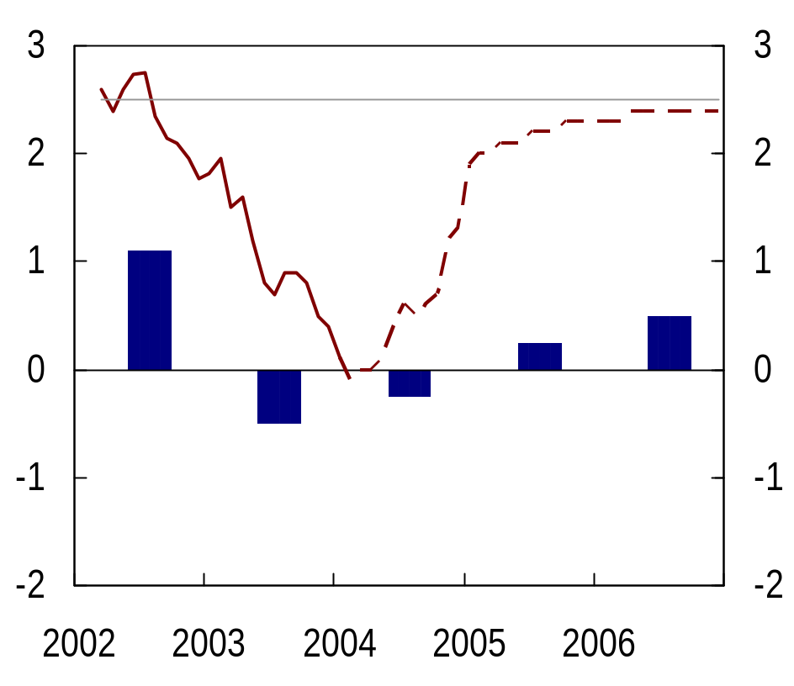
Figur 1 Anslag på KPI-JAE¹⁾ og produksjonsgapet²⁾. Prosent.
KPI-JAE
Produksjonsgap
¹⁾ KPI-JAE: KPI justert for avgiftsendringer og uten energivarer
²⁾Produksjonsgapet måler forskjellen mellom faktisk og trendmessig produksjon. Se utdyping i IR 1/03
Kilde: Statistisk sentralbyrå og Norges Bank

Slide 4
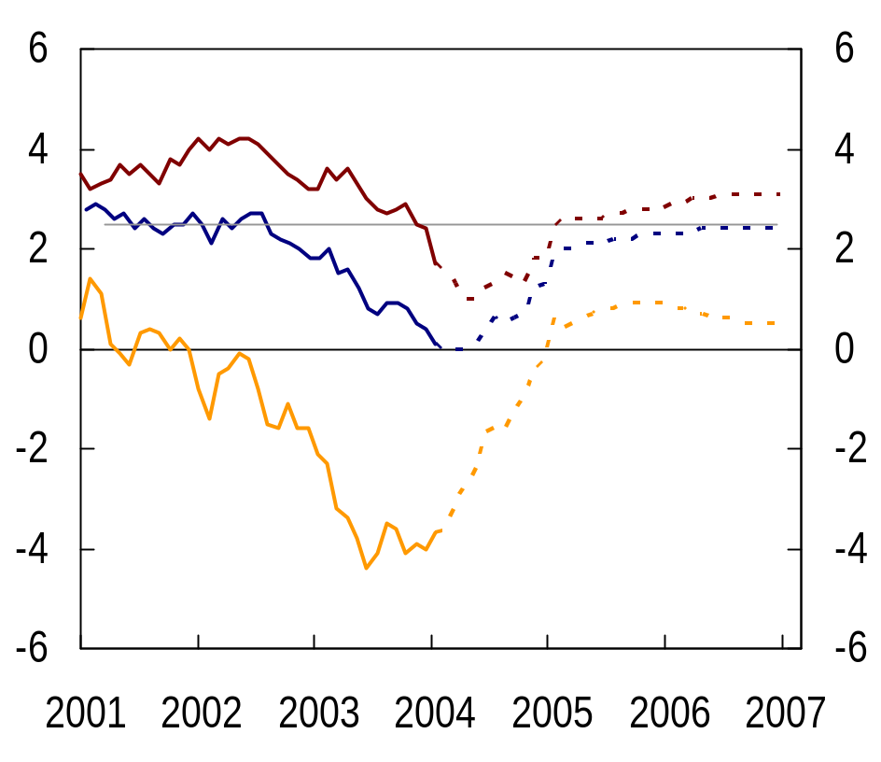
Figur 2 KPI-JAE. Totalt og fordelt etter leveringssektorer. Tolvmånedersvekst. Prosent.
Jan. 01 – des. 06.
Norskproduserte varer og tjenester
KPI-JAE
Importerte konsumvarer
Kilde: Statistisk sentralbyrå og Norges Bank

Slide 5
Kap 1

Slide 6
1.1 Den økonomiske situasjonen

Slide 7
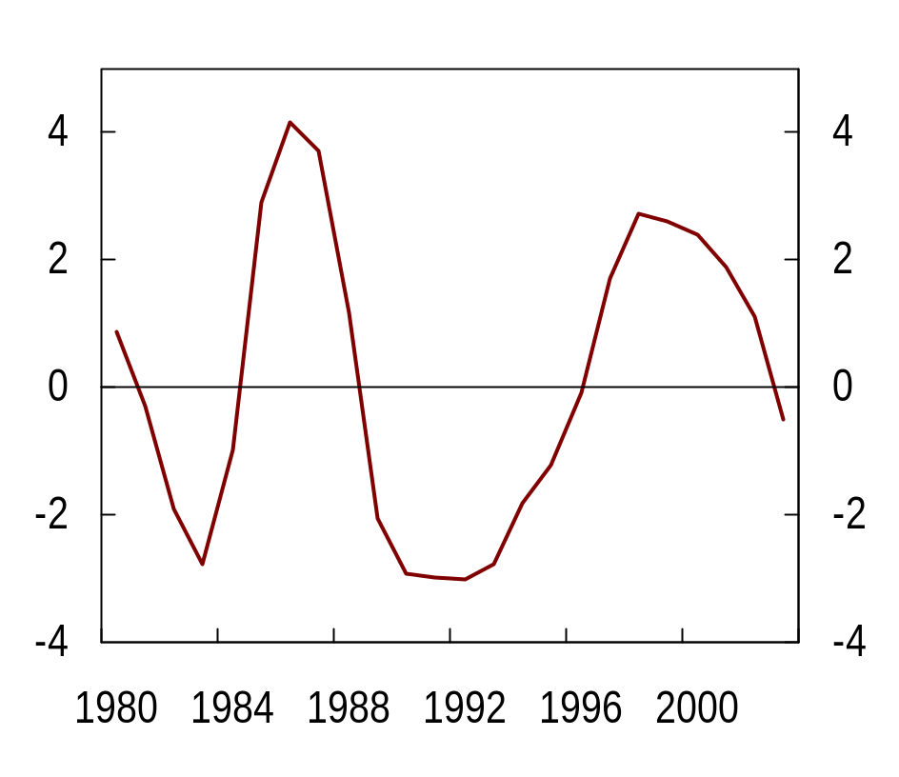
Figur 1.1 Produksjonsgap.
Prosentvis avvik fra trend-BNP for fastlands-Norge. Årstall. 1980 - 2003¹⁾.
¹⁾ BNP-tall for 2003 er basert på anslag
Kilde: Statistisk sentralbyrå og Norges Bank

Slide 8
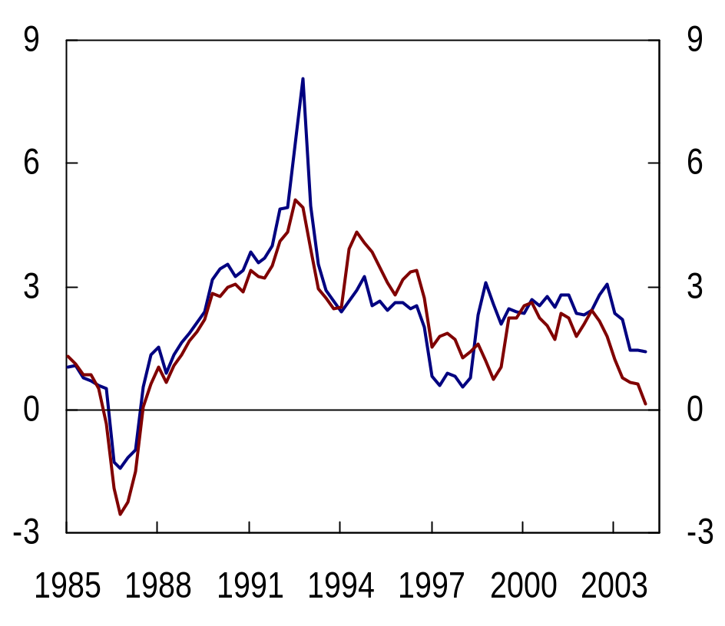
Figur 1.2 Realrente etter skatt.¹⁾ Kvartalstall.
1. kv. 85 – 1. kv. 04²⁾.
3-månedersrente
5-årsrente
¹⁾ 3-måneders pengemarkedsrente deflatert med KPI uten energivarer fram til 1995, Norges Banks beregninger for KPI justert for avgiftsendringer og uten energivarer fra og med 1995 til og med juli 2000, deretter KPI-JAE. For 5 års statsobligasjonsrente brukes samme deflatering, men fra og med andre kvartal 2001 brukes inflasjonsmålet på 2,5 prosent
²⁾ 1. kvartal 2004 er foreløpig
Kilde: Statistisk sentralbyrå og Norges Bank

Slide 9
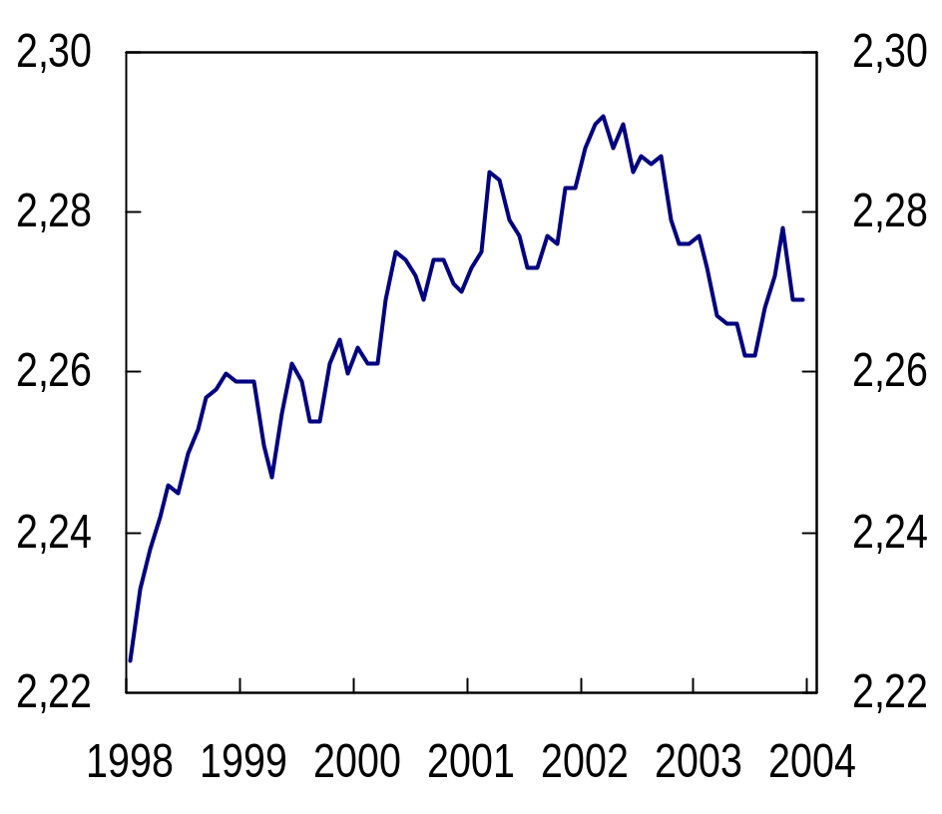
Figur 1.3 Sysselsatte personer ifølge AKU.
Antall i millioner. Månedstall. Jan. 98 - des. 03. Sesongjustert.
Kilde: Statistisk sentralbyrå

Slide 10
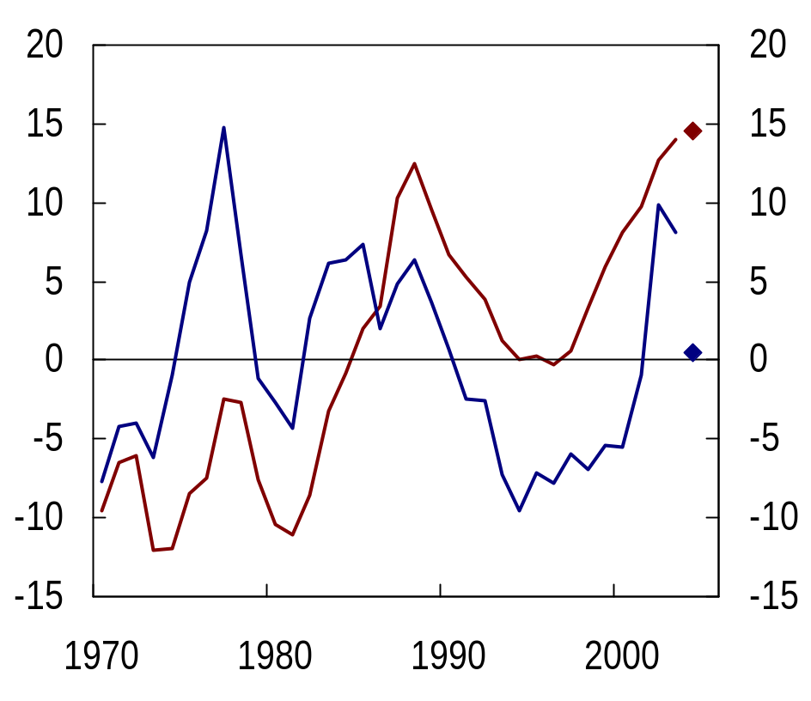
Figur 1.4 Relative lønnskostnader¹⁾ mellom Norge og handelspartnerne. Avvik fra gjennomsnittet i perioden 1970-2003. Prosent. Årstall. 1970-2004²⁾.
2004
Lokal valuta
Felles valuta
¹⁾ Timelønnskostnader i industrien
²⁾ Anslag for lønnsveksten i 2004. Anslaget for relative lønnskostnader i felles valuta i 2004 er basert på forutsetningen for kronekursen i denne rapporten (KKI).
Kilde: TBU, Finansdepartementet og Norges Bank

Slide 11
1.2 Konsumprisveksten

Slide 12
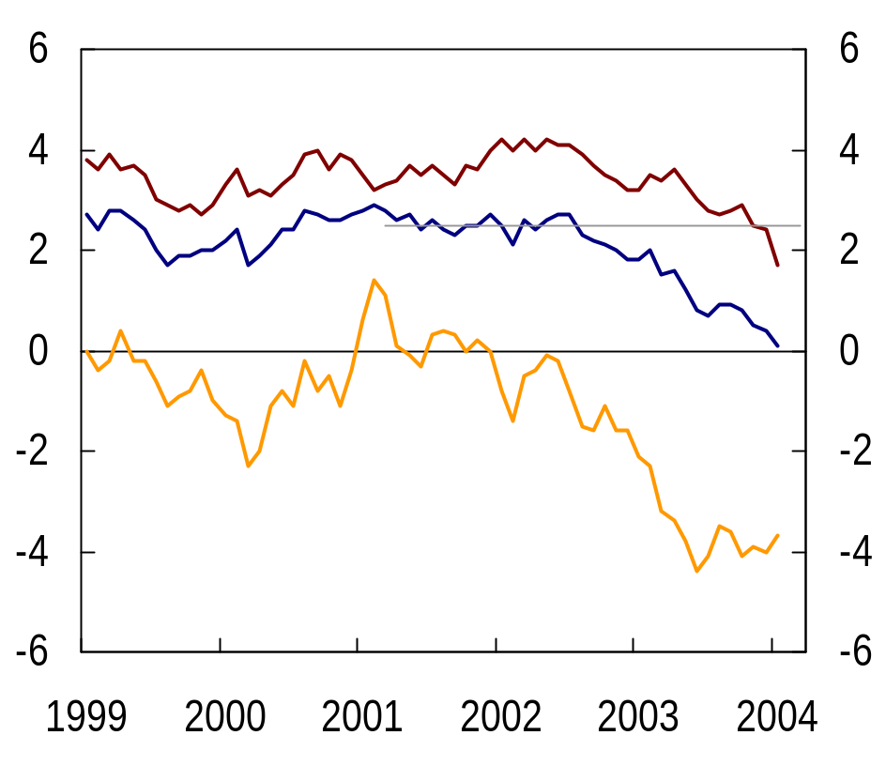
Figur 1.5 KPI-JAE. Totalt¹⁾ og fordelt etter leveringssektorer²⁾. Tolvmånedersvekst. Prosent. Jan. 99 - jan. 04.
Norskproduserte varer og tjenester
KPI-JAE
Importerte konsumvarer
¹⁾ Norges Banks beregninger fram til og med juli 2000, deretter publiserte tall fra SSB
²⁾ Norges Banks beregninger
Kilde: Statistisk sentralbyrå og Norges Bank

Slide 13
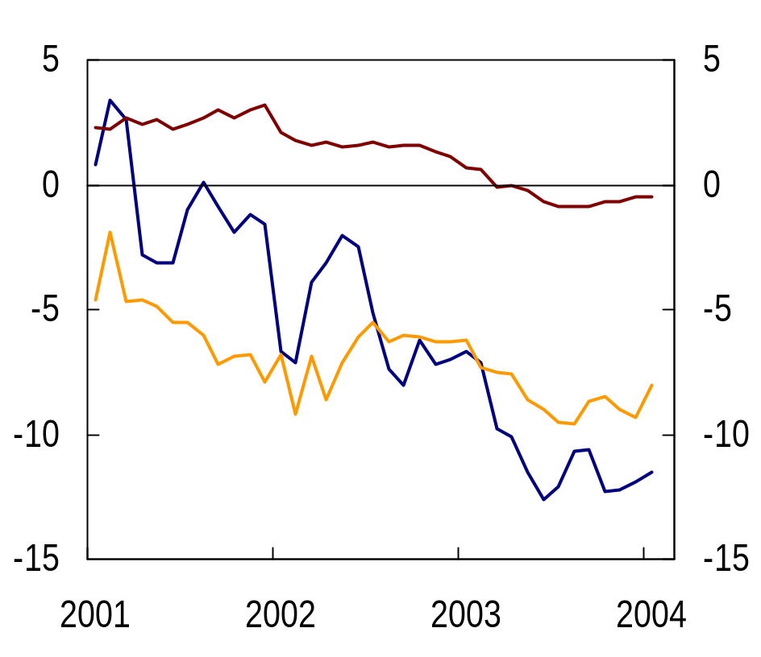
Figur 1.6 Priser på noen importerte konsumvarer.¹⁾ Tolvmånedersvekst. Prosent. Jan. 01 - jan. 04.
Biler (9)
Lyd- og bildeutstyr (3)
Klær og skotøy (7)
¹⁾ Justert for avgiftsendringer. Prosentvis andel av KPI-JAE i parentes
Kilde: Statistisk sentralbyrå og Norges Bank

Slide 14
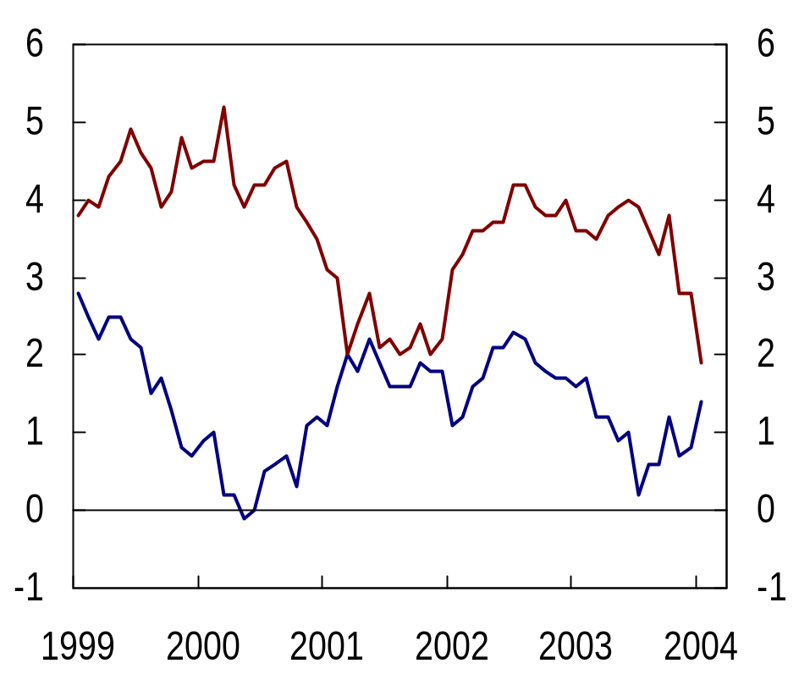
Figur 1.7 KPI-JAE. Norskproduserte varer¹⁾. Tolvmånedersvekst. Prosent. Jan. 99 - jan. 04.
Norskproduserte varer som er lite påvirket av verdensmarkedspriser
Norskproduserte varer som er
påvirket av verdensmarkedspriser
¹⁾ Justert for avgiftsendringer og uten energivarer. Norges Banks beregninger
Kilde: Statistisk sentralbyrå og Norges Bank

Slide 15
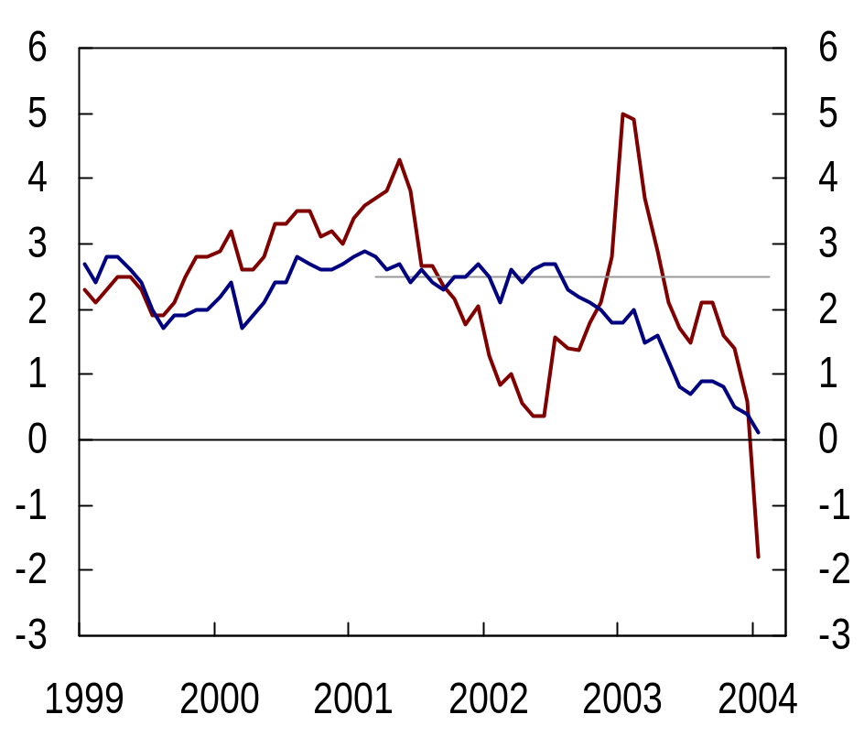
Figur 1.8 Konsumprisene. Totalt og justert for avgiftsendringer og uten energivarer. Tolvmåneders-vekst. Prosent. Jan. 99 - jan. 04.
KPI
KPI-JAE¹⁾
¹⁾ Norges Banks beregninger fram til og med juli 2000, deretter publiserte tall fra Statistisk sentralbyrå
Kilde: Statistisk sentralbyrå og Norges Bank

Slide 16
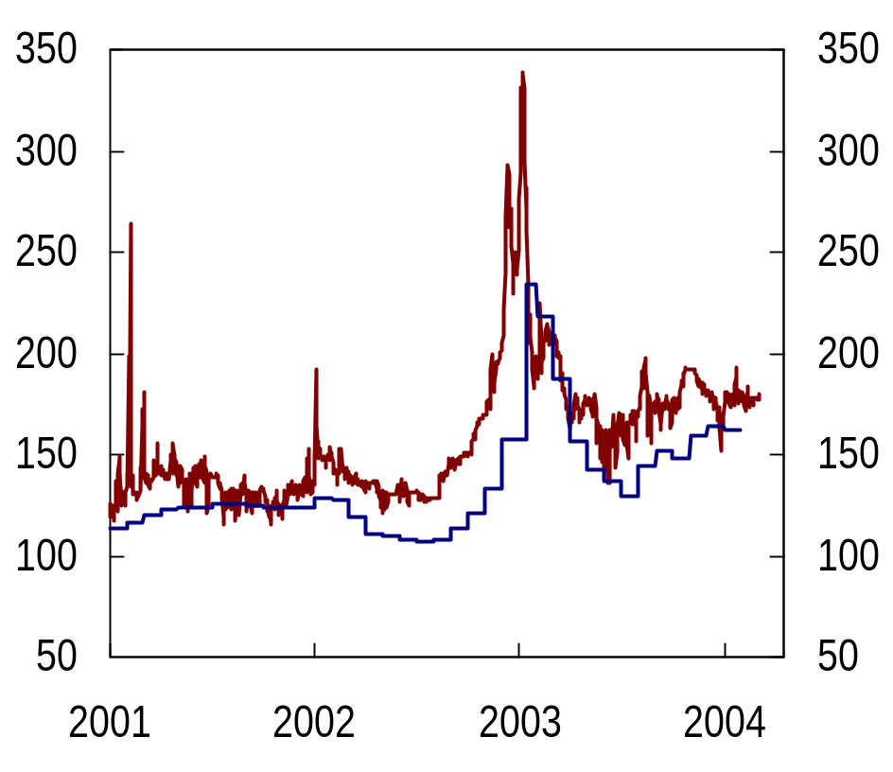
Figur 1.9 Elektrisitetspriser.
Indeks. 1. jan. 98=100. Dagstall.
1. jan. 01 – 4. mar. 04.
Spotpris inkludert avgifter og nettleie
Elektrisitet i KPI
Kilde: Statistisk sentralbyrå, Nord Pool, Norges vassdrags- og energidirektorat og Norges Bank

Slide 17
1.3 Finansmarkedene

Slide 18
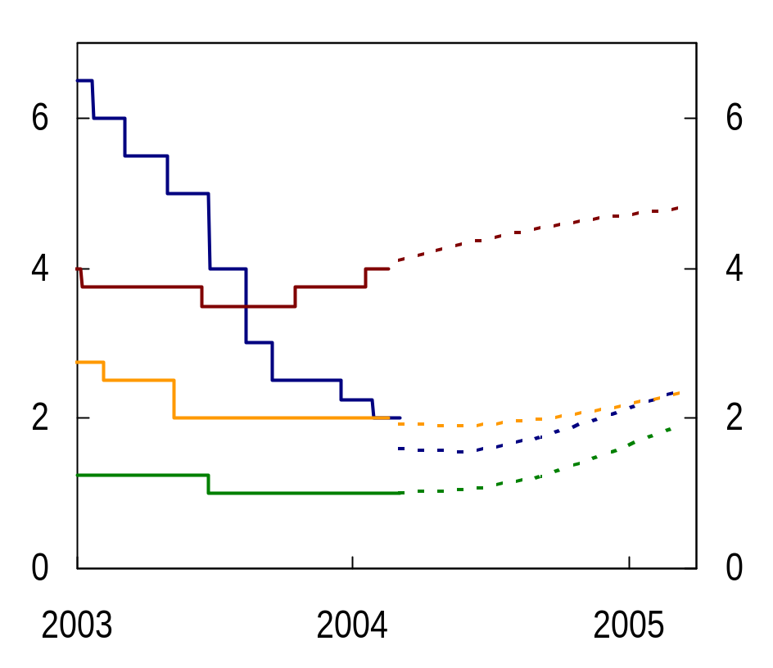
Figur 1.10. Renteforventinger. Faktisk utvikling og forventet styringsrente¹⁾ per 4. mar. 04. Dagstall.
Storbritannia
Norge
Euroområdet
USA
¹⁾ Basert på rentene på FRA- og futureskontrakter justert for anslått differanse mellom 3 mnd pengemarkedsrente og styringsrenten
Kilde: Bloomberg, Reuters og Norges Bank

Slide 19
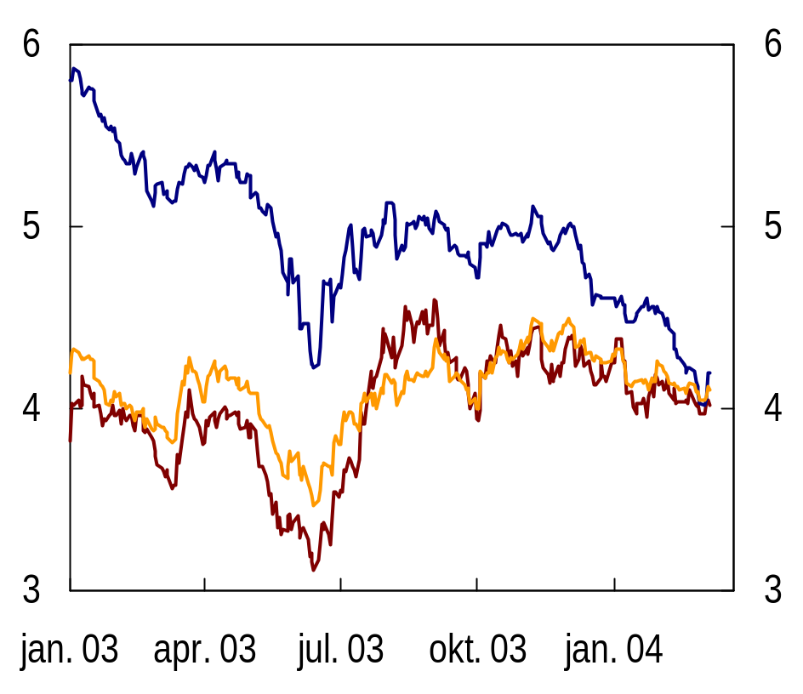
Figur 1.11. Effektiv rente på statsobligasjoner med 10 års gjenværende løpetid. Dagstall.
1. jan.03 – 4. mar. 04.
Norge
Tyskland
USA
Kilde: Bloomberg

Slide 20
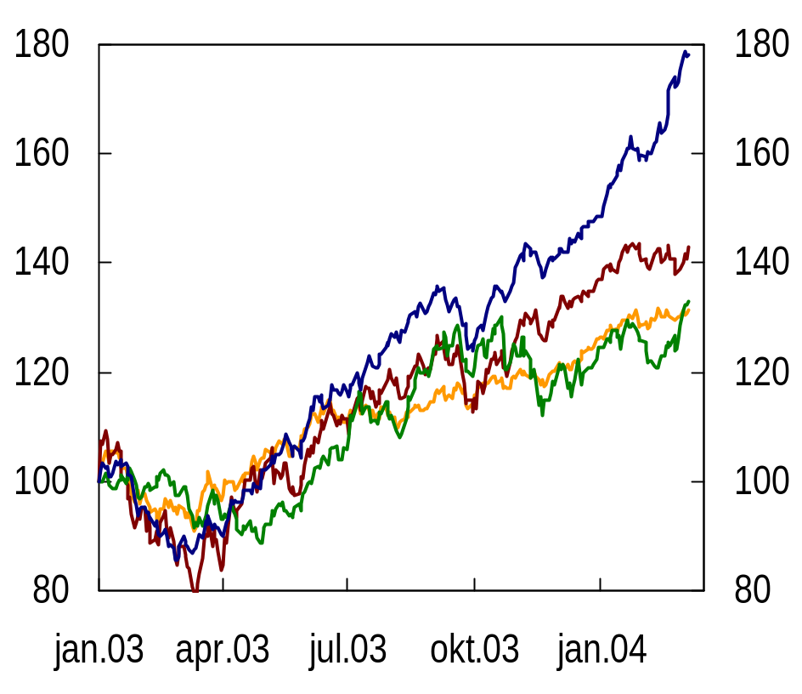
Figur 1.12.Internasjonale aksjeindekser.
1. jan 03=100. Dagstall. 1. jan. 03 – 4. mar. 04.
Norge OBX
Tyskland DAX
USA S&P 500
Japan NIKKEI
Kilde: Bloomberg

Slide 21
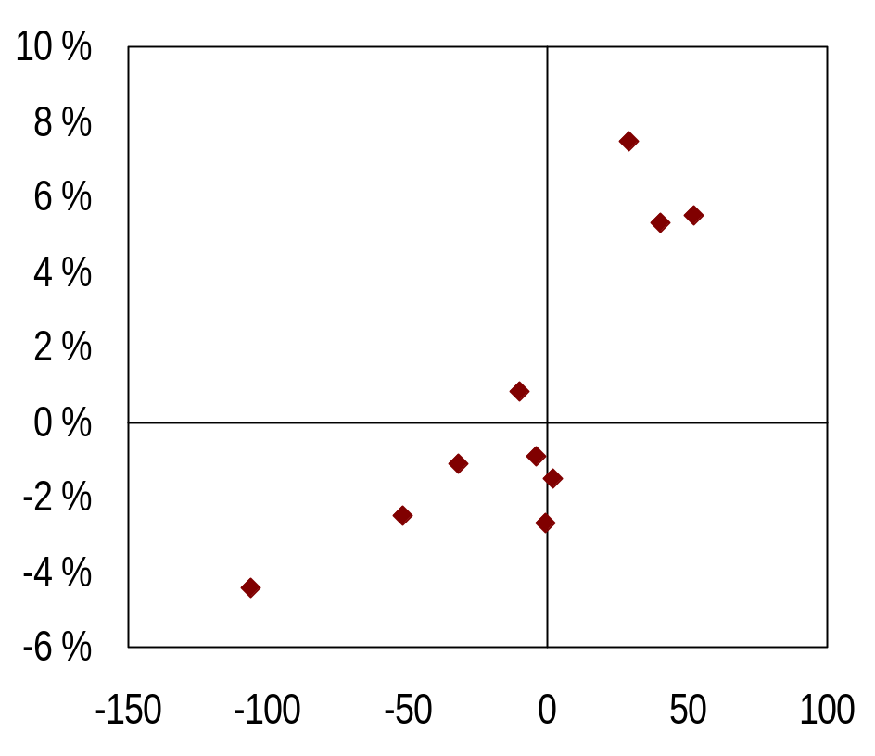
Figur 1.13. Endring i tremåneders pengemarkedsrenter og effektive valutakurser¹⁾.
23. okt. 03 – 4. mar. 04.
nzd
aud
gbp
Valutakursendring i prosent
eur
usd
sek
chf
nok
cad
jpy
Renteendring i basispunkter
¹⁾ Positivt tall betyr sterkere kurs
Kilde: Bank of England og Bloomberg.

Slide 22
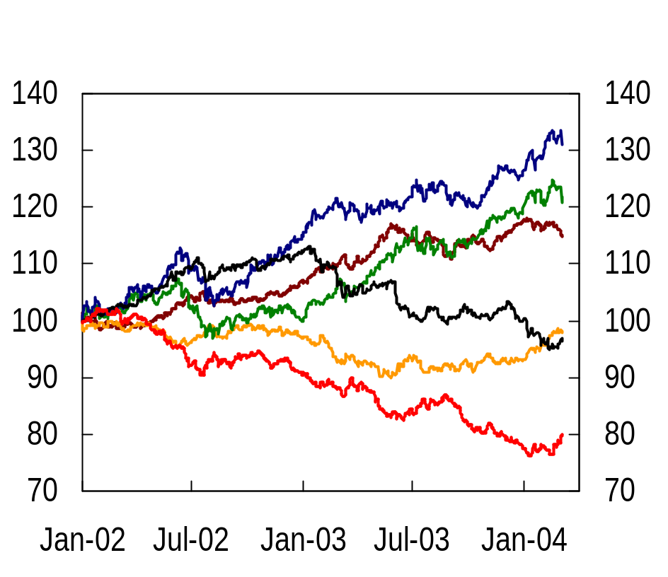
Figur 1.14.Utviklingen i enkelte valutaer.¹⁾ Effektive kurser. Indeks. 1. jan. 02=100. Dagstall.
1. jan. 02 – 4. mar. 04.
AUD
NZD
EUR
NOK
GBP
USD
¹⁾ Stigende kurve betyr sterkere kurs
Kilde: Bank of England

Slide 23
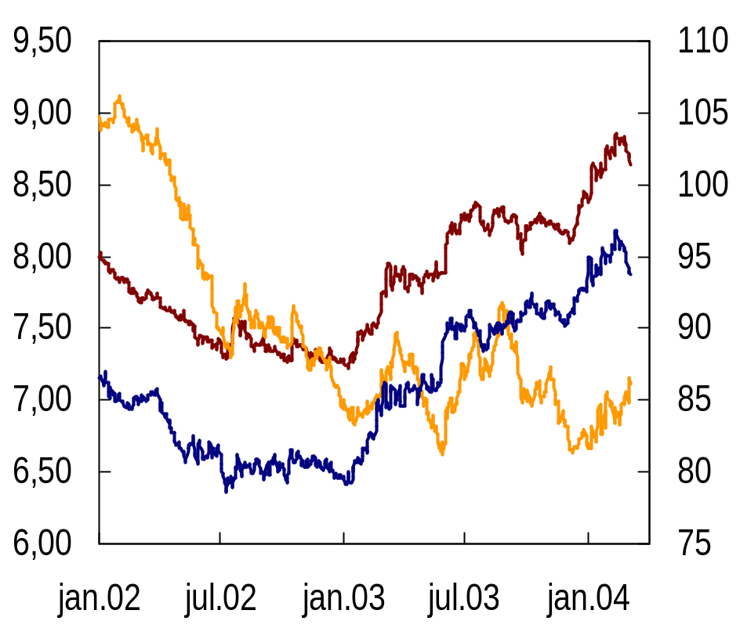
Figur 1.15.Kronekursen mot euro, amerikanske dollar og svenske kroner.¹⁾ Dagstall.
1. jan. 02 – 4. mar. 04.
Kroner per dollar (venstre akse)
Kroner per euro (venstre akse)
Kroner per 100 svenske kroner (høyre akse)
¹⁾ Stigende kurve betyr svakere kronekurs
Kilde: Bloomberg.

Slide 24
1.4 Pengepolitikken

Slide 25
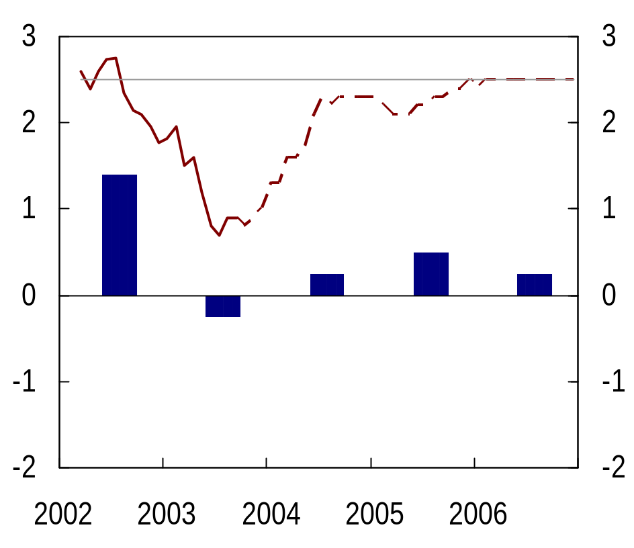
Figur 1.16 Anslag på KPI-JAE og produksjonsgapet¹⁾ i IR 3/03. Prosent
KPI-JAE
Produksjonsgap
¹⁾ Produksjonsgapet måler forskjellen mellom faktisk og trendmessig produksjon. Se utdyping i IR 1/03
Kilde: Statistisk sentralbyrå og Norges Bank

Slide 26
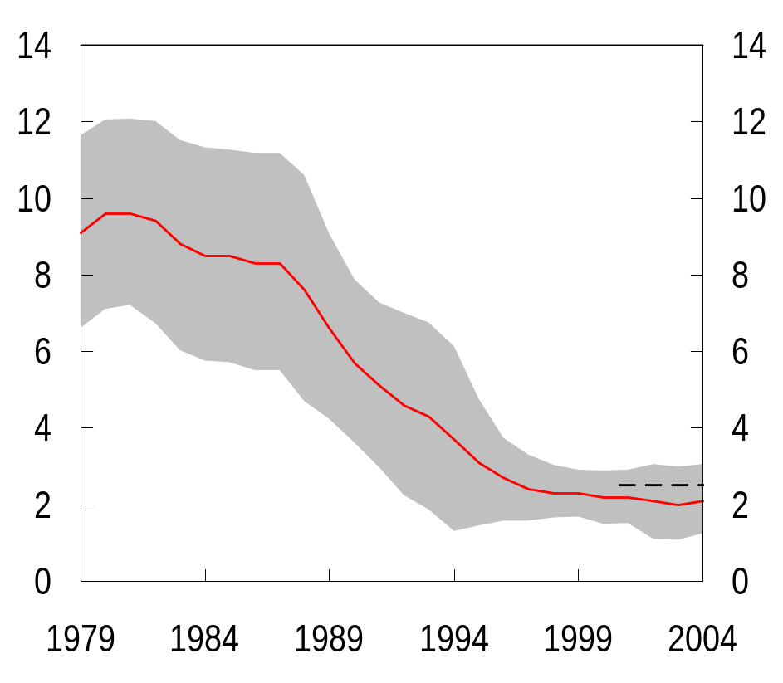
Figur 1.17 KPI. Glidende 10 års gjennomsnitt
(7 år tilbake, gjeldende år og 2 år fram). Prosent.
KPI¹⁾
Inflasjonsmål
¹⁾ Båndet rundt KPI er variasjonen i snittperioden, målt ved +/- ett standardavvik
Kilde: Statistisk sentralbyrå og Norges Bank

Slide 27
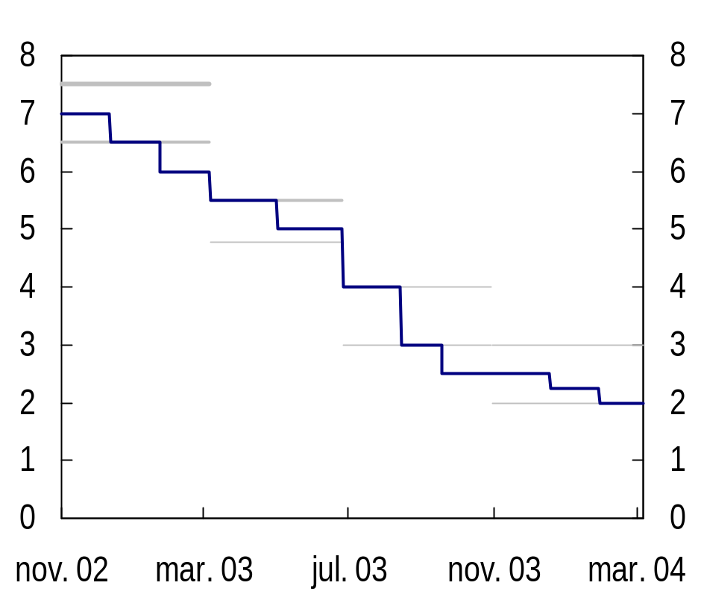
Figur 1.18 Strategiintervall for foliorenten og faktisk utvikling. Nov. 02 - mar. 04.
Intervall i Strateginotat 3/02
Foliorente
Intervall i Strateginotat 1/03
Intervall i Strateginotat 2/03
Intervall i Strateginotat 3/03
Kilde: Norges Bank

Slide 28
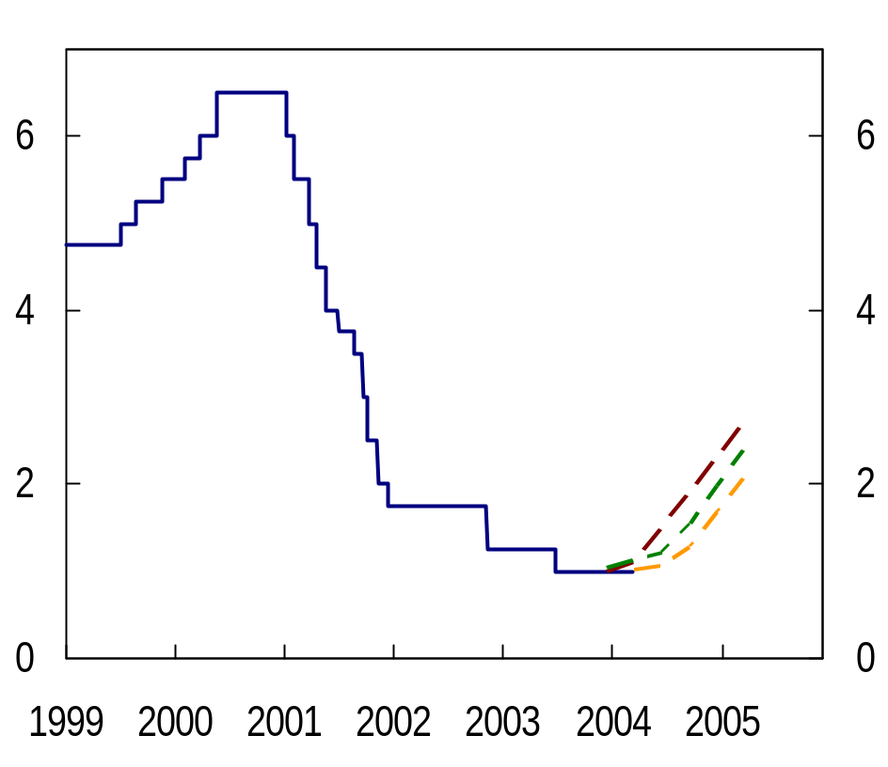
Figur 1.19 Renteforventninger i USA. Faktisk utvikling og forventet styringsrente¹⁾. Dagstall
Styringsrenten
16. des 03
23. okt 03
19. jan 04
¹⁾ Basert på Fed Funds futures og eurodollar futures justert for anslått differanse mellom 3 mnd Libor renten og Fed Funds renten
Kilde: Bloomberg, Reuters og Norges Bank

Slide 29
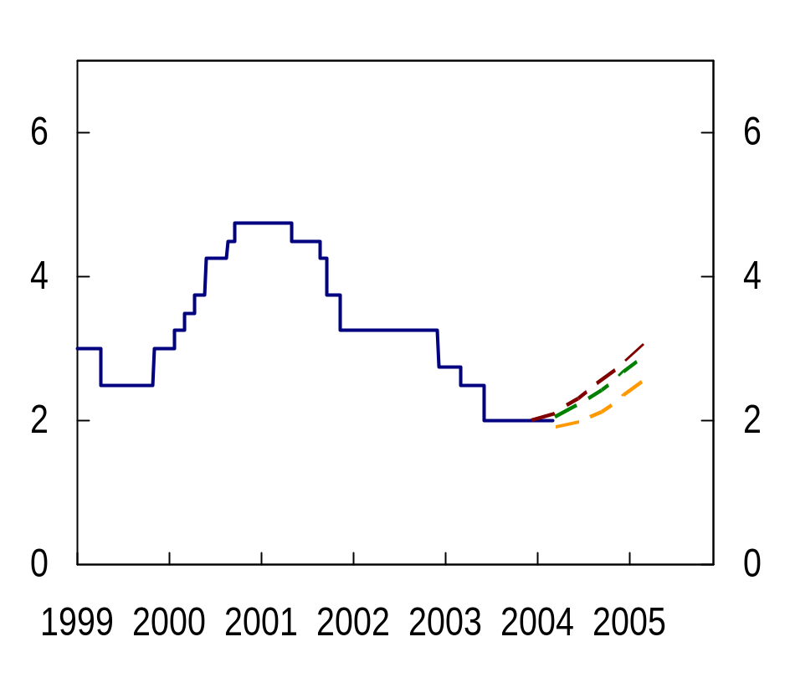
Figur 1. 20 Renteforventninger i euroområdet. Faktisk utvikling og forventet styringsrente¹⁾. Dagstall.
Styringsrenten
16. des 03
23. okt 03
20. jan. 04
¹⁾ Basert på euribor futures justert for anslått differanse mellom
3 mnd Euribor renten og Refi renten
Kilde: Bloomberg, Reuters og Norges Bank

Slide 30
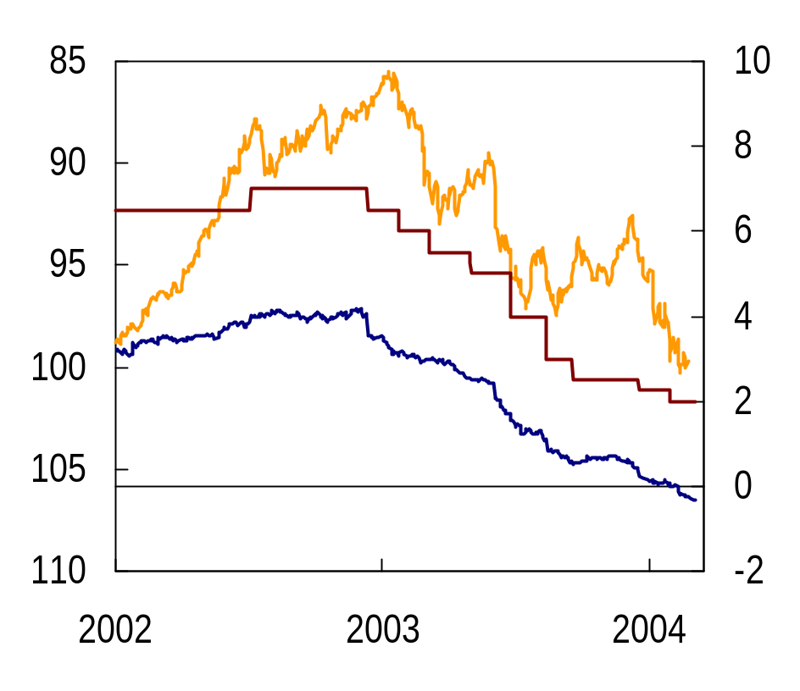
Figur 1.21 Importveid kronekurs¹⁾, foliorenten og tremåneders rentedifferanse mot handelspartnerne. Dagstall. 1. jan. 02 – 4. mar. 04
I-44 (venstre akse)
Foliorente (høyre akse)
Rentediff. 3mnd (høyre akse)
¹⁾ Stigende kurve betyr sterkere kronekurs
Kilde: Norges Bank

Slide 31
Kap 2

Slide 32
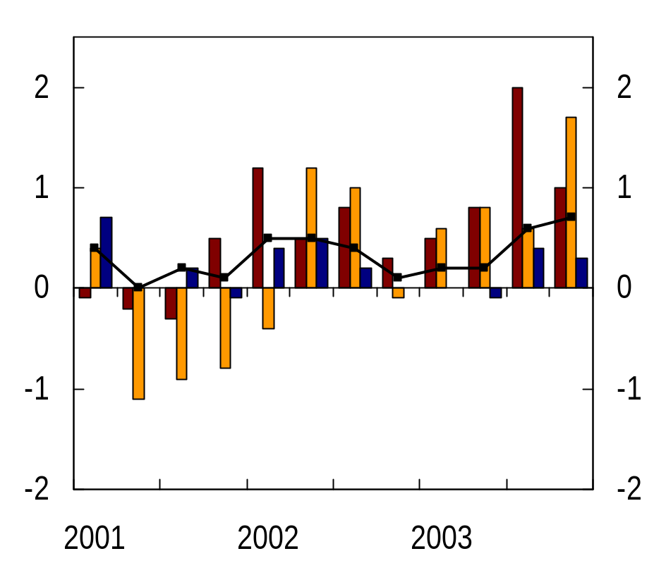
Figur 2.1 BNP i USA, Japan, euroområdet og hos handelspartnerne samlet. Kvartalsvekst. Prosent.
1. kv. 01 – 4. kv. 03. Sesongjustert.
USA
Euroområdet
Handelspartnerne
Japan
Kilde: EcoWin, US Department of Commerce, ESRI (JP), EUR-OP/Eurostat og Norges Bank

Slide 33
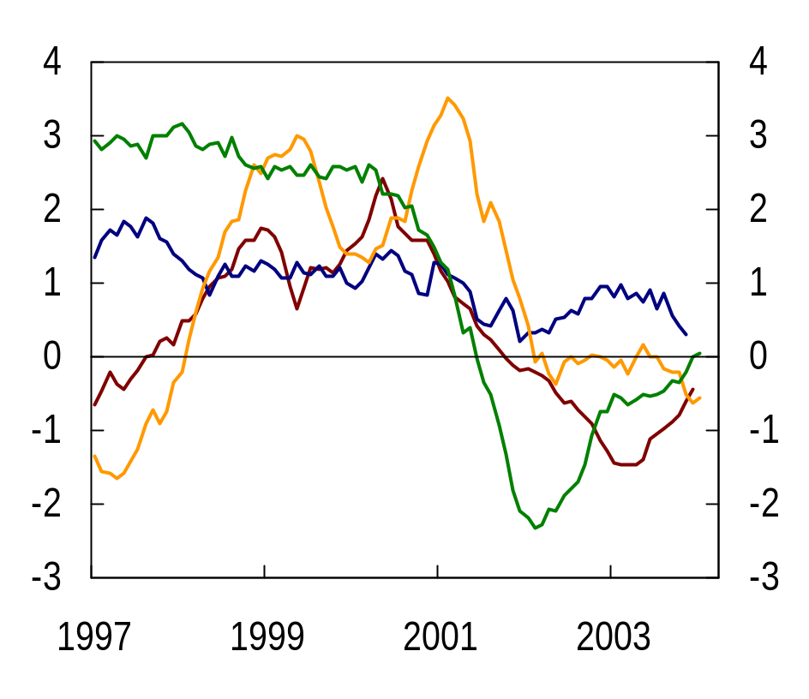
Figur 2.2 Sysselsetting. Tolvmånedersvekst. Prosent. Jan. 97 – jan. 04.
USA
Sverige
Storbritannia
Tyskland
Kilde: EcoWin, Bureau of Labor Statistics (US), Federal Statistical Office (DE), National Statistics (UK) og Statistiska centralbyrån (SE)

Slide 34
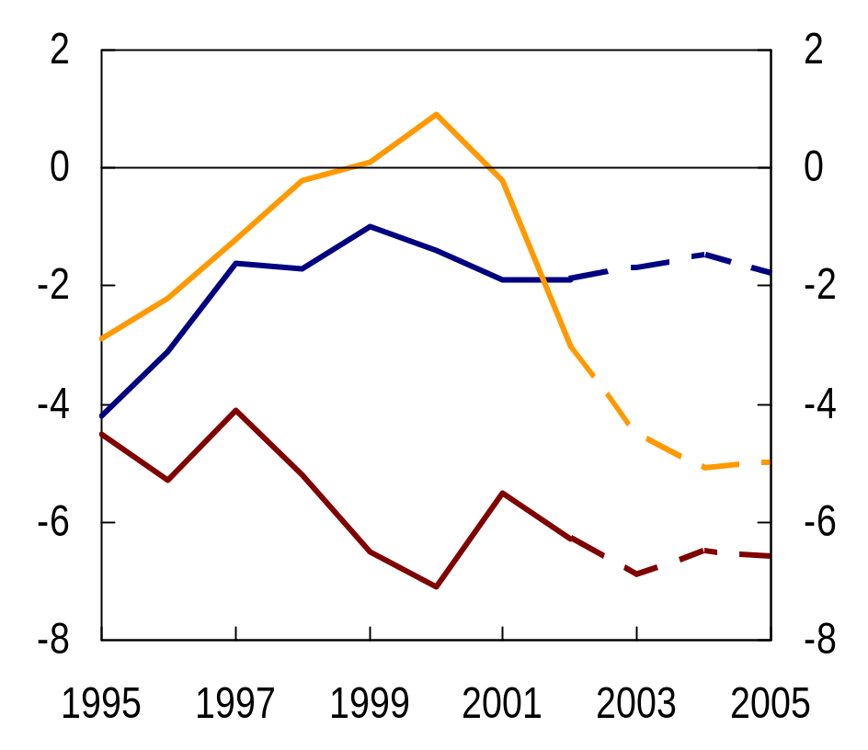
Figur 2.3 Strukturell budsjettbalanse. Prosent av BNP. Årstall. 1995 - 2005¹⁾.
USA
Euroområdet
Japan
1) Anslag for perioden 2003 - 2005
Kilde: OECD

Slide 35
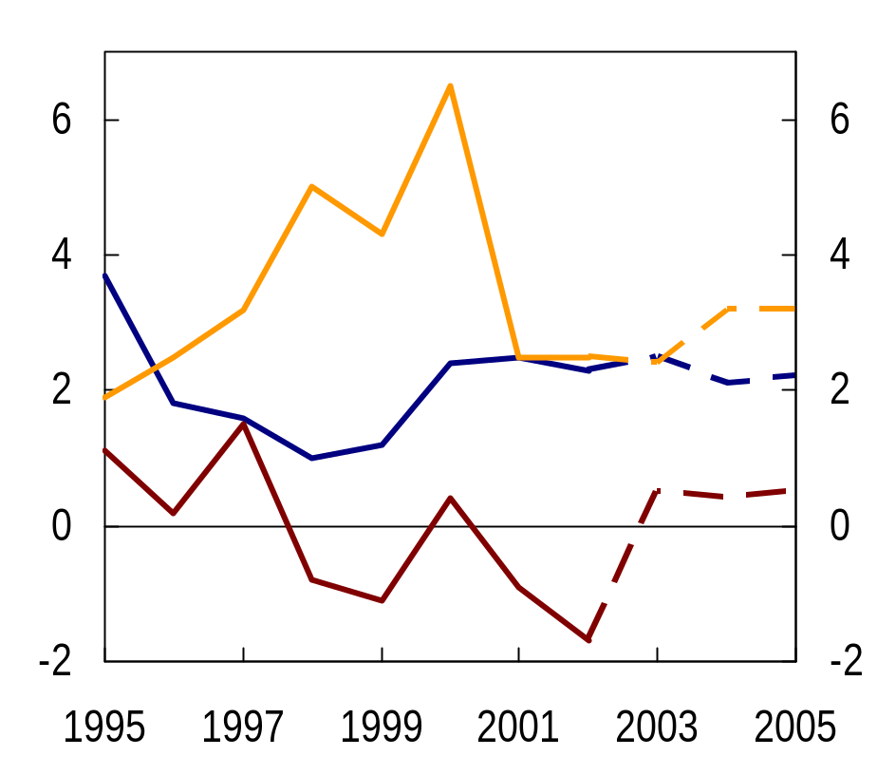
Figur 2.4 Årslønnsvekst¹⁾. Prosent. 1995 – 2005²⁾.
USA
Euroområdet
Japan
¹⁾ Lønnsvekst utenom offentlig sektor
²⁾ Anslag for perioden 2003 - 2005
Kilde: OECD

Slide 36
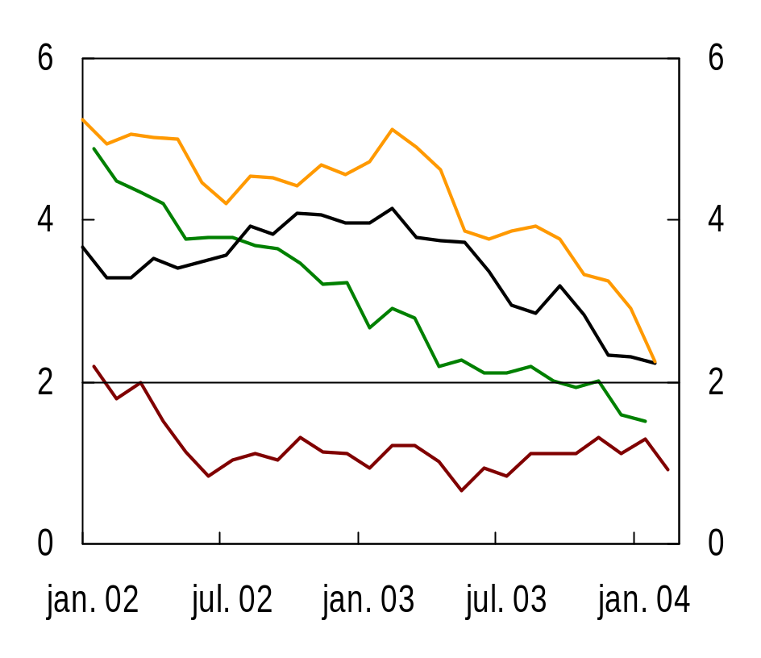
Figur 2.5 Tolvmånedersvekst i KPI. Prosent.
Jan. 02 - feb. 04.
Irland
Portugal
Nederland
Tyskland
Kilde: EcoWin, EUR-OP/Eurostat, Federal Statistical Office (DE), Central Statistics Office (IRL) og Central Bureau of Statistics (NL)

Slide 37
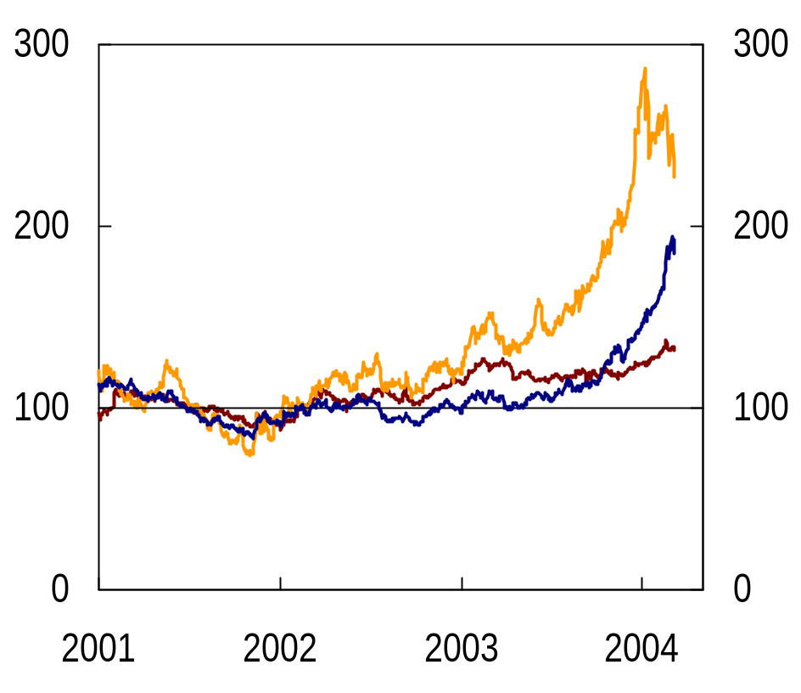
Figur 2.6 Priser på aluminium, nikkel og kobber i USD. Indeks. 2001=100. Dagstall. 1. jan. 01 – 4. mar. 04
Nikkel
Kobber
Aluminium
Kilde: London Metal Exchange og EcoWin

Slide 38
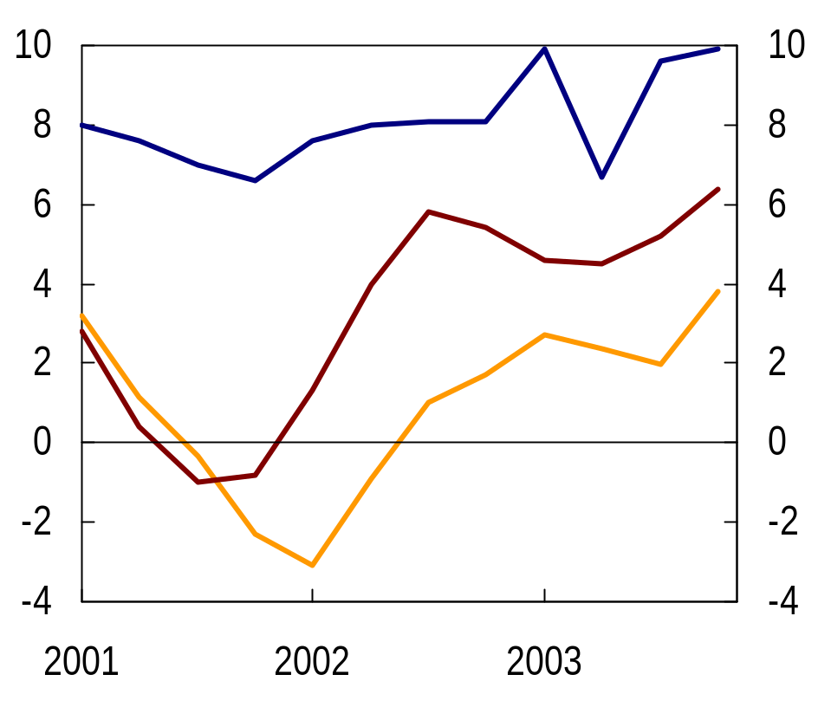
Figur 2.7 BNP i Kina, Japan og Malaysia. Endring fra samme kvartal året før. Prosent.
1. kv. 01 – 4. kv. 03.
Kina
Malaysia
Japan
Kilde: EcoWin, Statistics Japan, National Bureau of Statistics (CH) og Central Bank of Malaysia

Slide 39
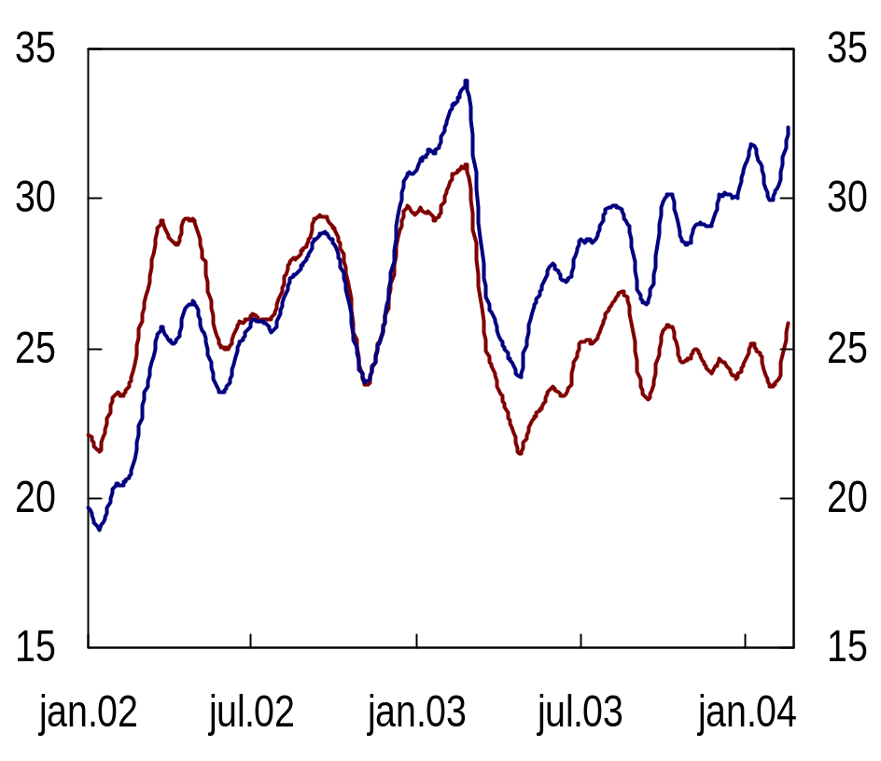
Figur 2.8 Oljepris målt i USD og euro per fat. 14 dagers glidende gjennomsnitt. Dagstall.
18. jan. 02 – 4. mar. 04.
Dollar per fat
Euro per fat
Kilde: EcoWin og Norges Bank

Slide 40
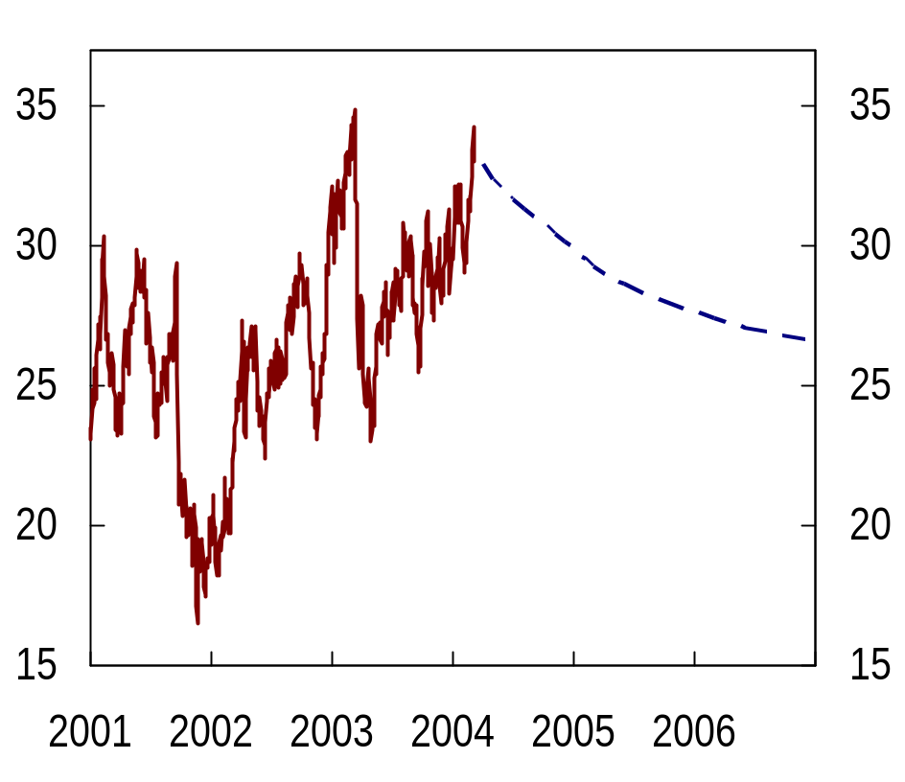
Figur 2.9 Oljepris¹⁾ i USD per fat. Dagstall.
1. jan. 01 – 4. mar. 04. Futurespriser fra 4. mar. 04.
Oljepris
Futurespriser 4. mar. 04
¹⁾ Brent Blend
Kilde: International Petroleum Exchange og Norges Bank

Slide 41
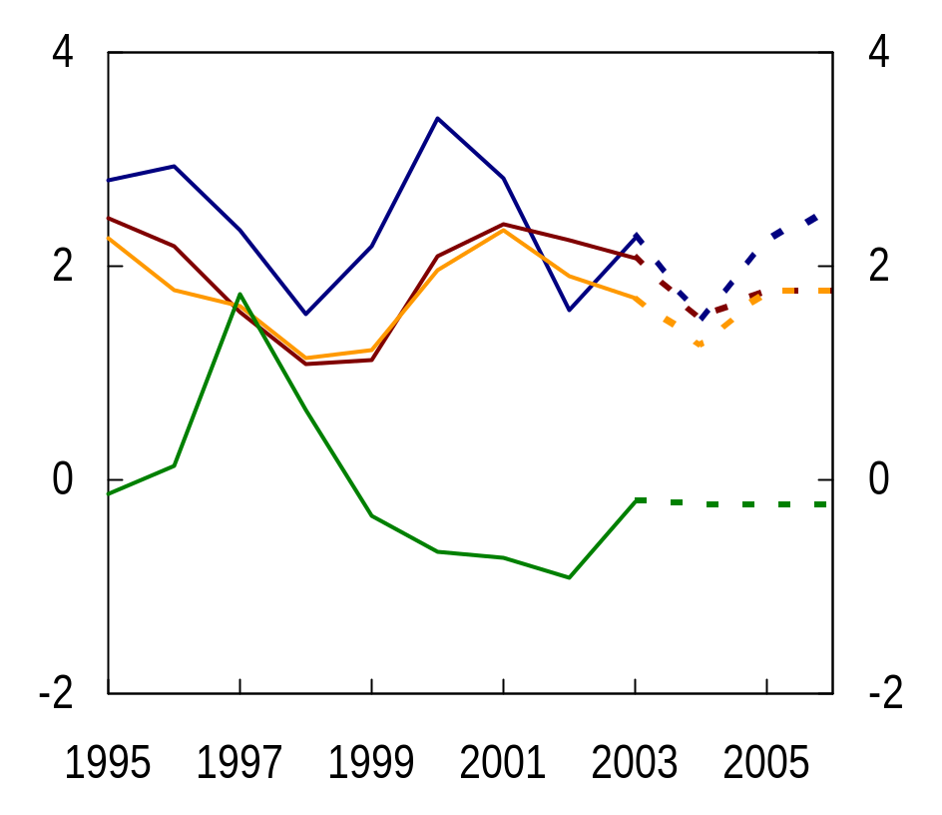
Figur 2.10 Konsumprisvekst i USA, euroområdet, Japan og hos Norges handelspartnere. Årsvekst. 1995 – 2006¹⁾.
USA
Euroområdet
Handelspartnere
Japan
1) Anslag for perioden 2004 - 2006
Kilde: OECD, EU-kommisjonen og Norges Bank

Slide 42
Kap 3

Slide 43
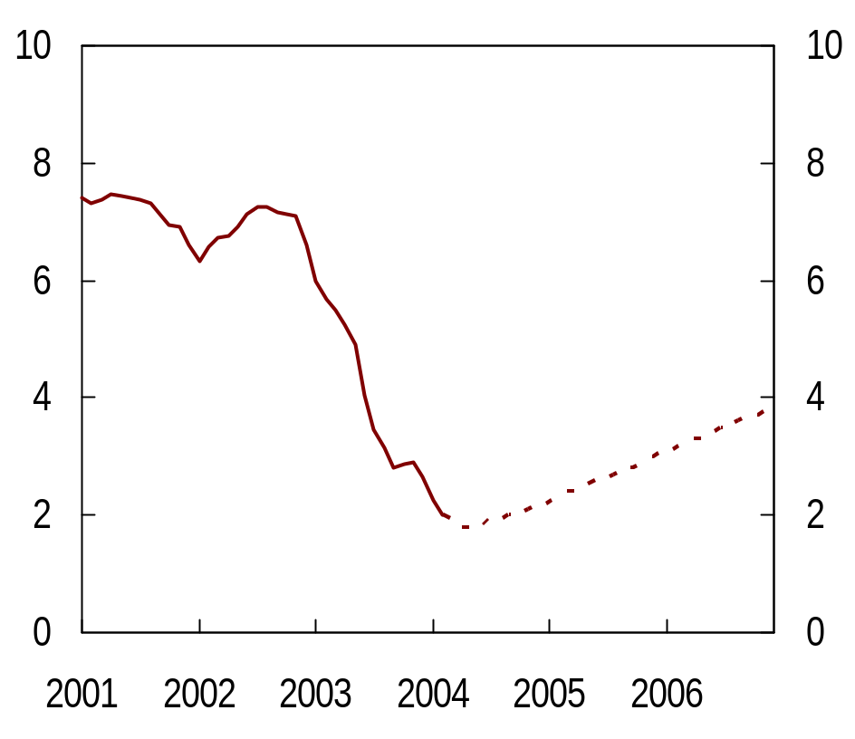
Figur 3.1 Forutsetning for pengemarkedsrenten. Terminrente¹⁾ ²⁾. Prosent.
Tremåneders pengemarkedsrente
Terminrente
4. mars
¹⁾ Tremåneders pengemarkedsrente til og med februar 2004. Tremåneders terminrente er beregnet ut fra fire pengemarkedsrenter og fire statsobligasjonsrenter med ulik løpetid observert 4. mars
²⁾ Pengemarkedsrenten ligger normalt om lag ¼ prosentpoeng over foliorenten
Kilde: Norges Bank

Slide 44
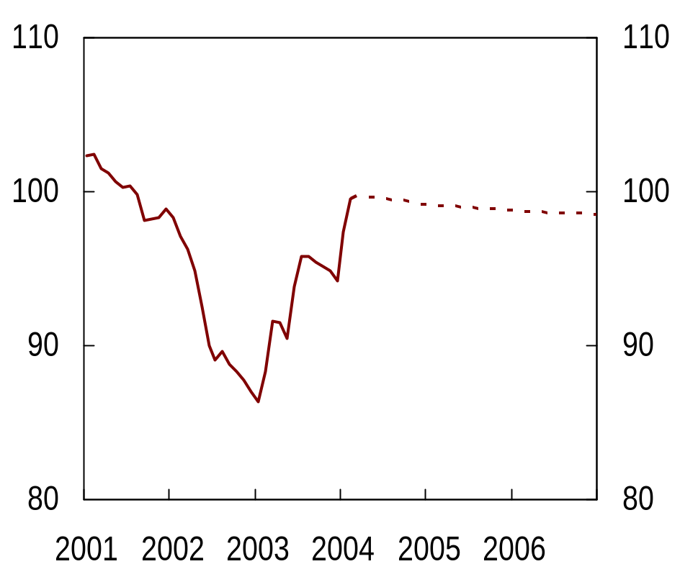
Figur 3.2 Forutsetning for kronekursen (I-44). Terminkurs. Indeks¹⁾.
Importveid valutakurs, I-44
Terminkurs 4. mars
¹⁾ Stigende kurve betyr svakere kronekurs
Kilde: Norges Bank

Slide 45
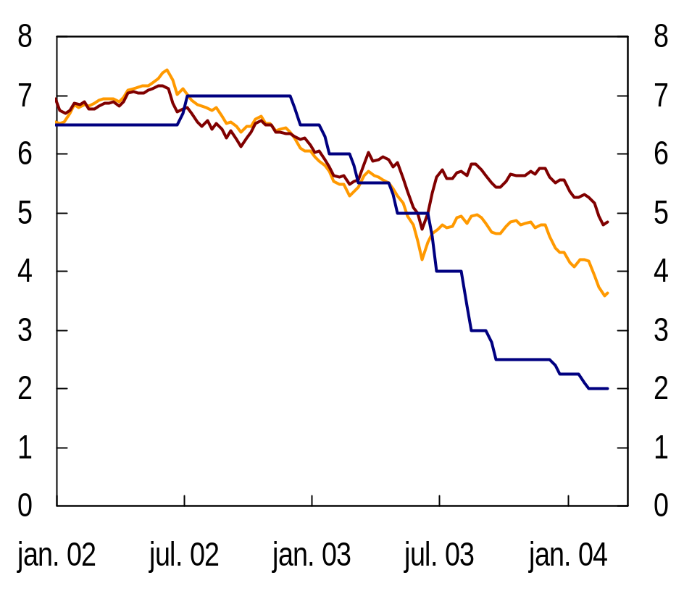
Figur 3.3 Foliorenten, fem års swaprente og implisitt ettårs swaprente om fire år¹⁾. Ukestall. 7. Jan. 02 - 4. mar. 04.
Implisitt ettårsrente om fire år
Fem års rente
Foliorenten
¹⁾ Implisitt ettårsrente om fire år er beregnet på bakgrunn av fire-
og femårs swaprente. Fem års swaprente har siden 2002 i
gjennomsnitt ligget ½ prosentpoeng over statsrenten.
Kilde: Norges Bank og EcoWin

Slide 46
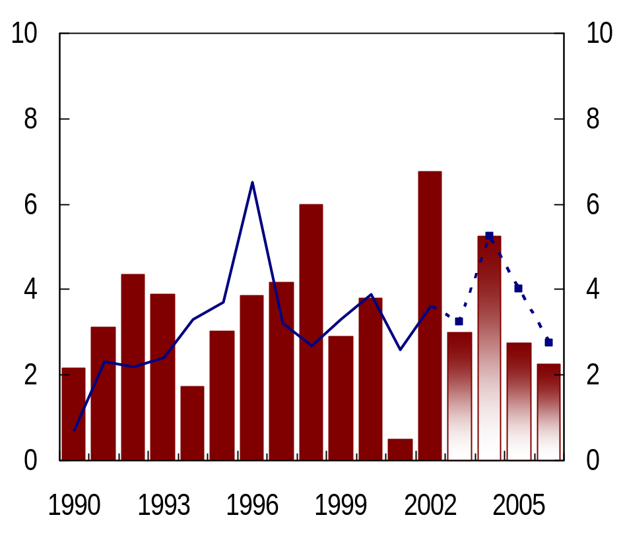
Figur 3.4 Reell vekst i husholdningenes disponible inntekt og konsum. Årstall. Prosent. 1990 - 2006.
Reell inntektsvekst
Reell konsumvekst
Kilde: Statistisk sentralbyrå og Norges Bank

Slide 47
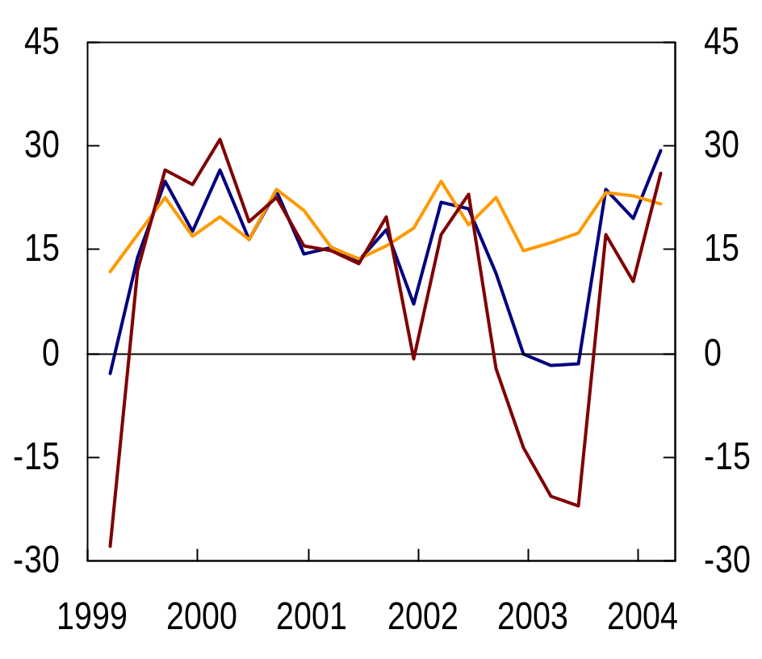
Figur 3.5 Husholdningenes forventningsindikator.¹⁾ 1. kv. 99 – 1. kv. 04. Ujusterte tall.
Egen økonomi
Totalt
Landets økonomi
¹⁾ Gir uttrykk for andelen som har en positiv vurdering av dagens situasjon og fremtidig utvikling fratrukket andelen som har en negativ vurdering
Kilde: TNS Gallup

Slide 48
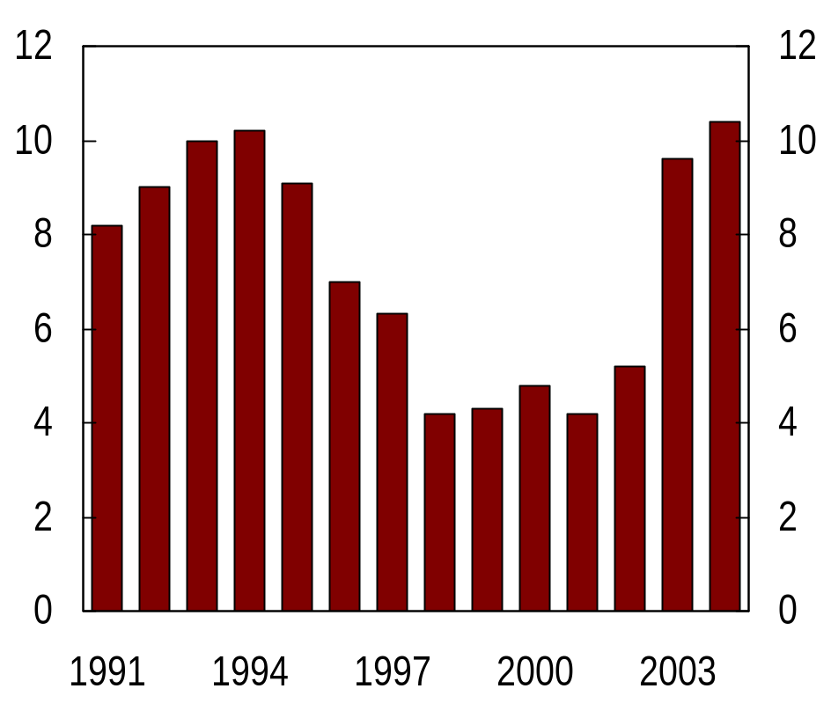
Figur 3.6 Ledige kontorlokaler i Oslo, Asker og Bærum. Prosent av total eiendomsmasse.
1991-2004.¹⁾
¹⁾ Per februar
Kilde: Eiendomsspar AS

Slide 49
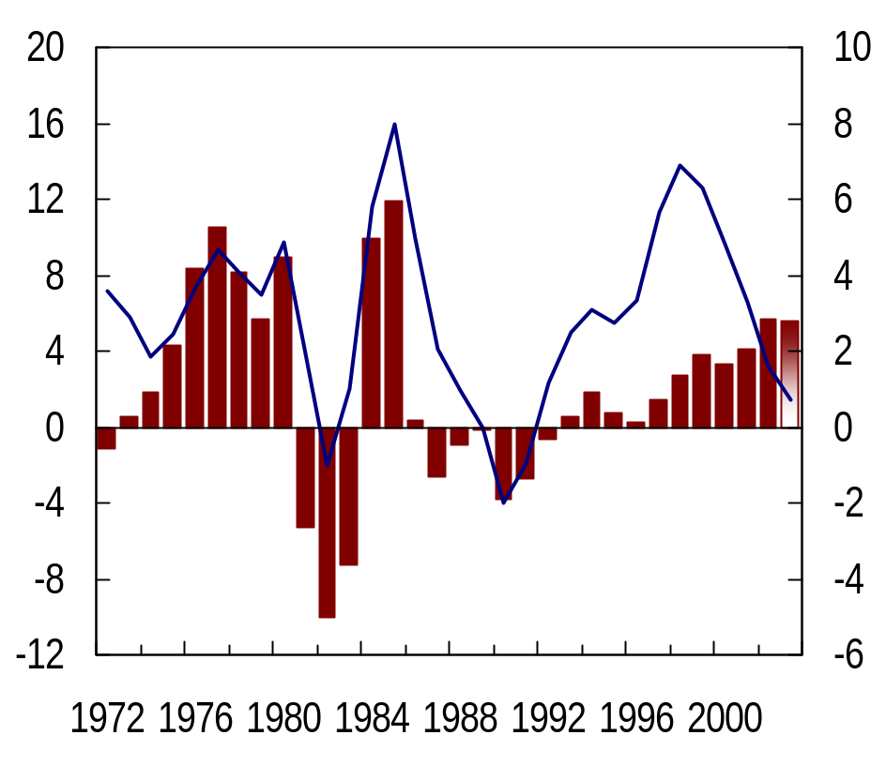
Figur 3.7 Produktivitetsvekst og reell vekst i bruttoproduktet i forretningsmessig tjenesteyting. To års glidende gjennomsnitt. Årstall. Prosent.
1972-2003.
Produktivitet (høyre akse)
Produksjon (venstre akse)
-8,7
Kilde: Statistisk sentralbyrå og Norges Bank

Slide 50
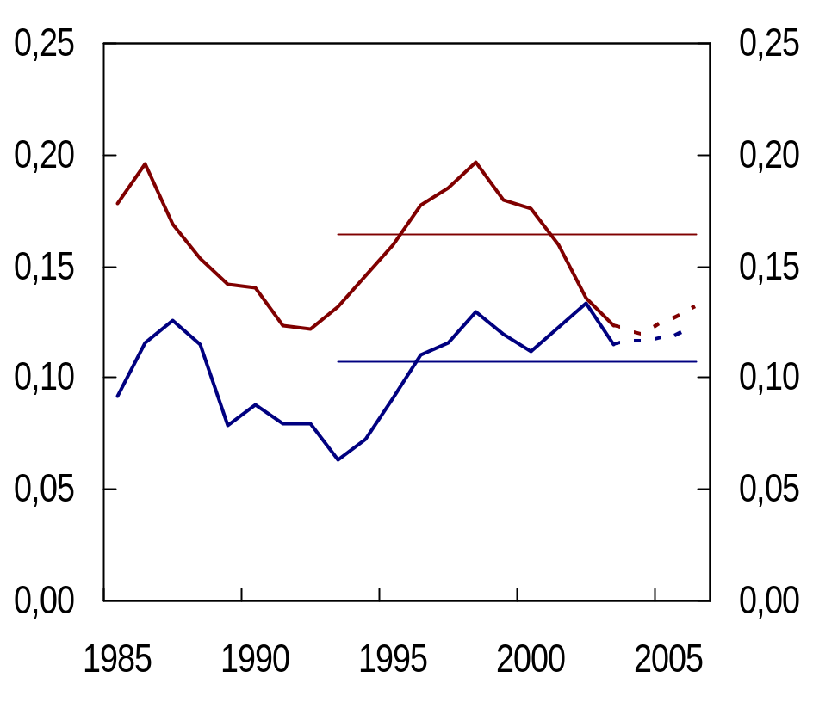
Figur 3.8 Bruttoinvesteringer som andel av bruttoprodukt. Årstall. 1985-2006.
Tjenesteyting og varehandel
Gjennomsnitt siste 10 år
Industri, bygg og anlegg
Kilde: Statistisk sentralbyrå og Norges Bank

Slide 51
Figur 3.9 Relative lønnskostnader¹⁾ mellom Norge og handelspartnerne. Avvik fra gjennomsnittet fra 1970-2003. Prosent. Årstall. 1970-2004²⁾.
2004
Lokal valuta
Felles valuta
¹⁾ Timelønnskostnader i industrien
²⁾ Anslag for lønnsveksten i 2004. Anslaget for relative lønnskostnader i felles valuta i 2004 er basert på forutsetningen for kronekursen i denne rapporten (KKI).
Kilde: TBU, Finansdepartementet og Norges Bank

Slide 52
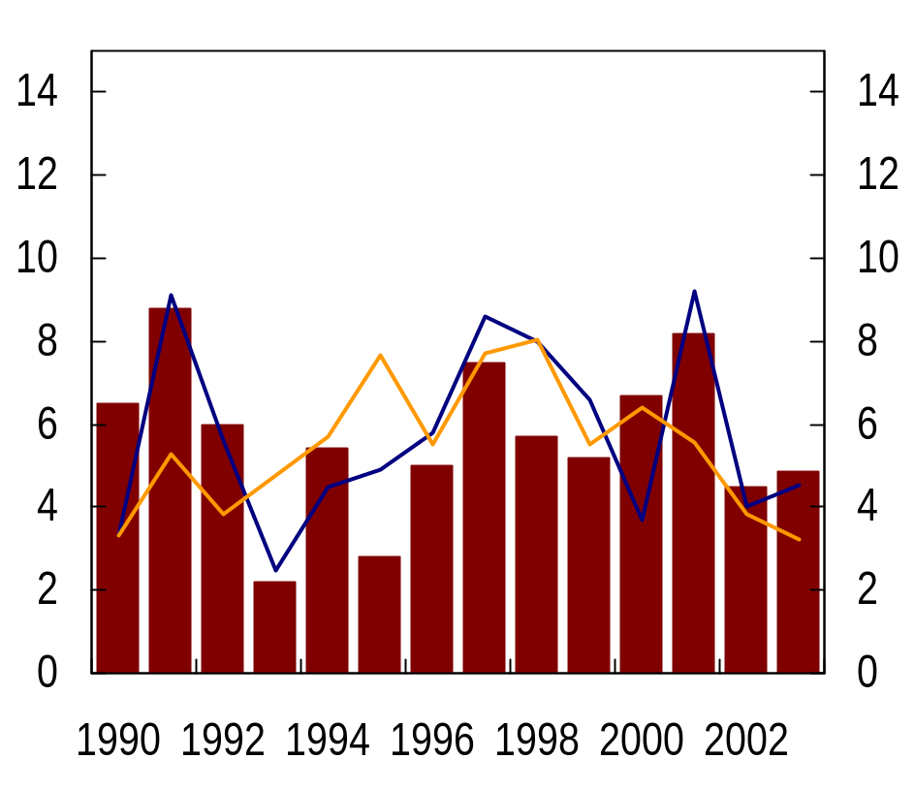
Figur 3.10 Kommunesektorens inntekts- og aktivitetsvekst og verdivekst i BNP for Fastlands-Norge. Årstall. Prosent. 1990-2003.
Inntektsvekst
Aktivitetsvekst
BNP-vekst Fastlands-Norge
Kilde: Det tekniske beregningsutvalget for kommunal og fylkeskommunal økonomi og Statistisk sentralbyrå

Slide 53
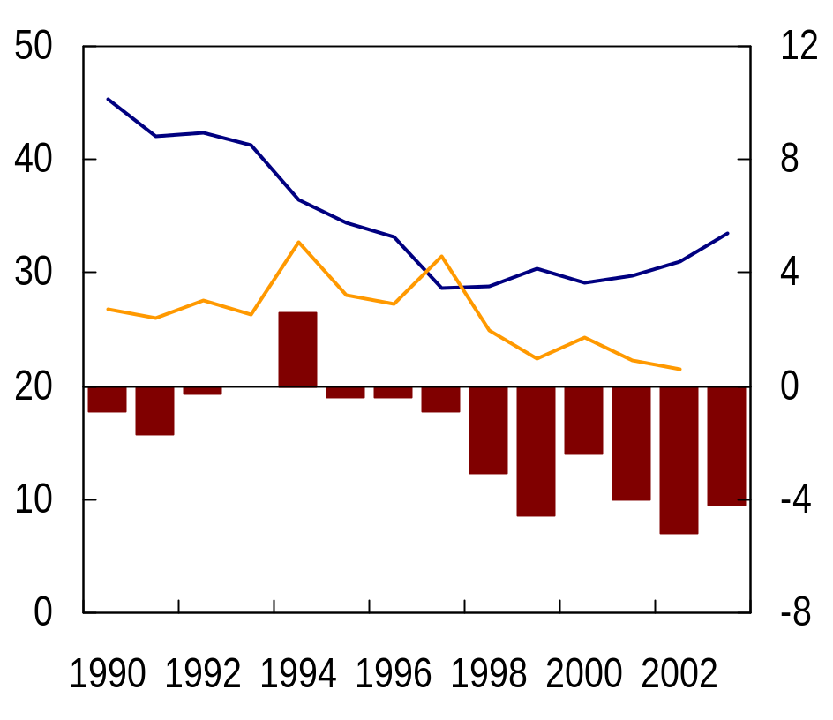
Figur 3.11 Kommunesektorens overskudd før lånetransaksjoner, netto gjeld og netto driftsresultat.
I prosent av driftsinntekter.1990-2003.
Overskudd¹⁾ (høyre akse)
Netto gjeld²⁾ (venstre akse)
Netto driftsresultat (høyre akse)
¹⁾ Overskudd før lånetransaksjoner
²⁾ Eksklusive fordringer i kommunale foretak
Kilde: Det tekniske beregningsutvalget for kommunal og fylkeskommunal økonomi

Slide 54
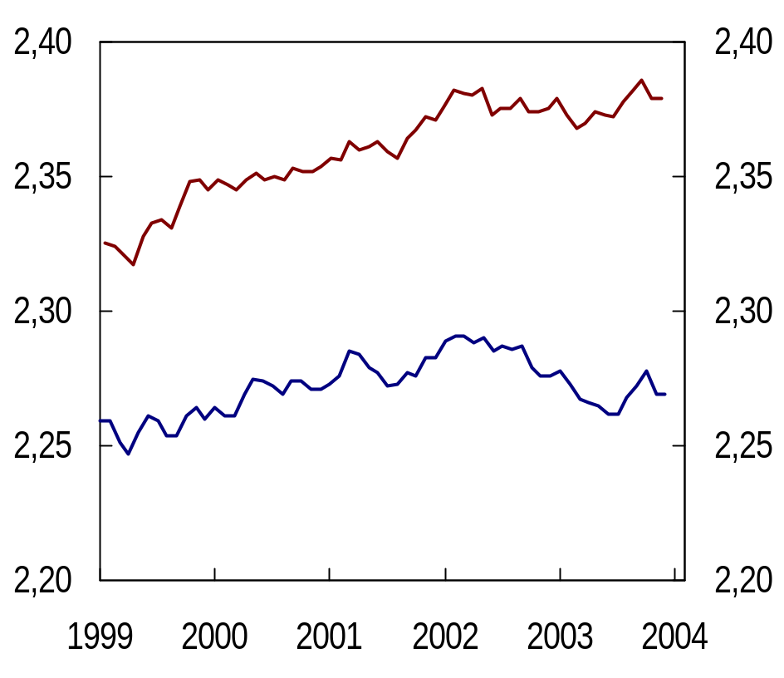
Figur 3.12 Sysselsetting og arbeidsstyrke. Antall i millioner. Månedstall. Jan. 99 – des.03. Sesongjustert.
Arbeidsstyrke
Sysselsetting
Kilde: Statistisk sentralbyrå

Slide 55
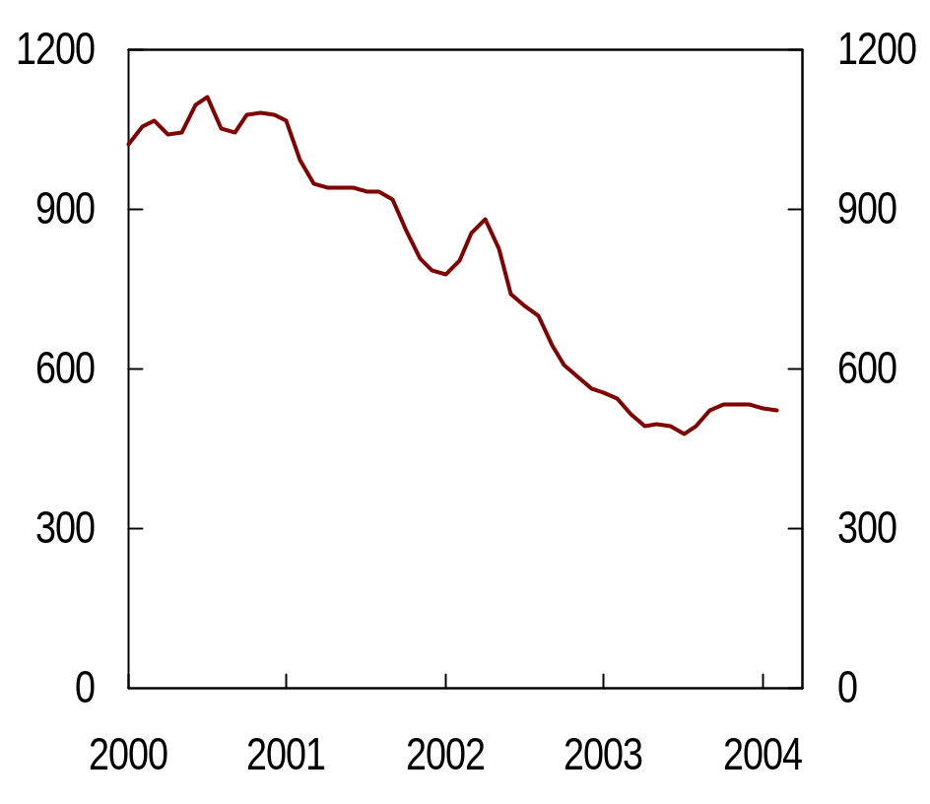
Figur 3.13 Tilgang på stillinger utlyst i media per virkedag. Månedstall. Jan. 00 – feb. 04. Sesongjustert.
Kilde: Aetat Arbeidsdirektoratet

Slide 56
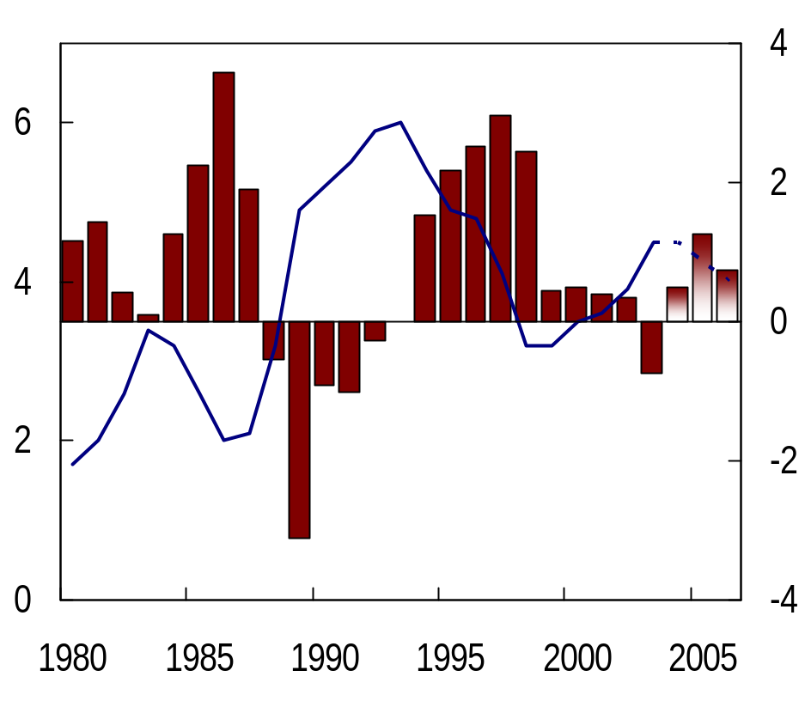
Figur 3.14 Endring i sysselsetting fra året før i prosent. Arbeidsledighet¹⁾ i prosent av arbeids-styrken. Årstall. 1980-2006.
AKU arbeidsledighetsraten
(venstre akse)
Sysselsatte
(høyre akse)
¹⁾AKU-ledighet
Kilde: Statistisk sentralbyrå og Norges Bank

Slide 57
Kap 4

Slide 58
Figur 4.1 Forutsetning for pengemarkedsrenten. Terminrente¹⁾ ²⁾. Prosent.
Tremåneders pengemarkedsrente
Terminrente
4. mars
¹⁾ Tremåneders pengemarkedsrente til og med februar 2004. Tremåneders terminrente er beregnet ut fra fire pengemarkedsrenter og fire statsobligasjonsrenter med ulik løpetid observert 4. mars
²⁾ Pengemarkedsrenten ligger normalt om lag ¼ prosentpoeng over foliorenten
Kilde: Norges Bank

Slide 59
Figur 4.2 Forutsetning for kronekursen (I-44). Terminkurs. Indeks¹⁾.
Importveid valutakurs, I-44
Terminkurs 4. mars
¹⁾ Stigende kurve betyr svakere kronekurs
Kilde: Norges Bank

Slide 60
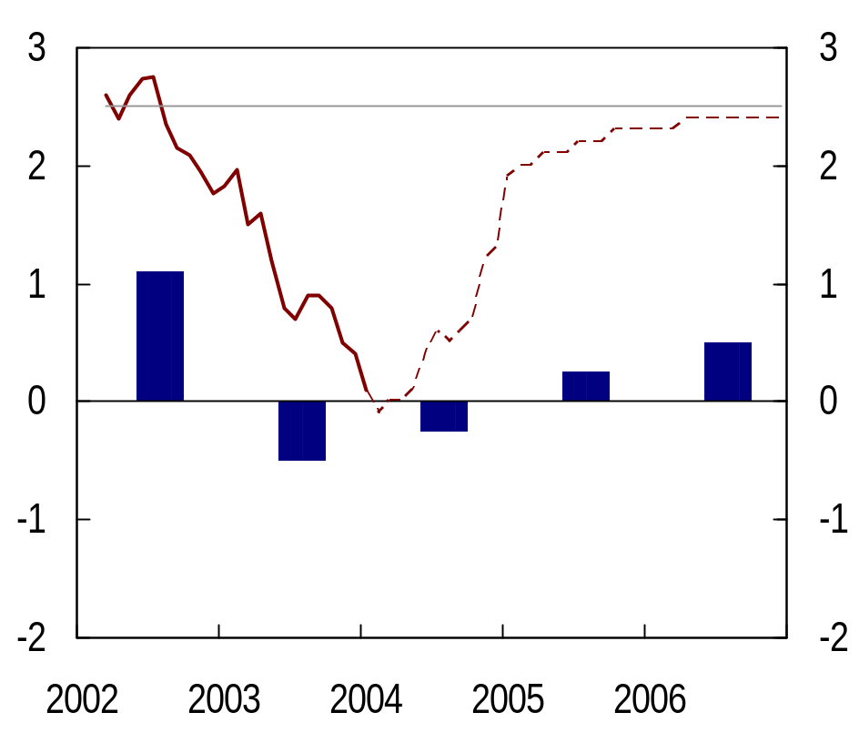
Figur 4.3 Anslag på KPI-JAE og produksjonsgapet¹⁾. Prosent.
KPI-JAE
Produksjonsgap
¹⁾ Produksjonsgapet måler forskjellen mellom faktisk og trendmessig produksjon. Se utdyping i IR 1/03
Kilde: Statistisk sentralbyrå og Norges Bank

Slide 61
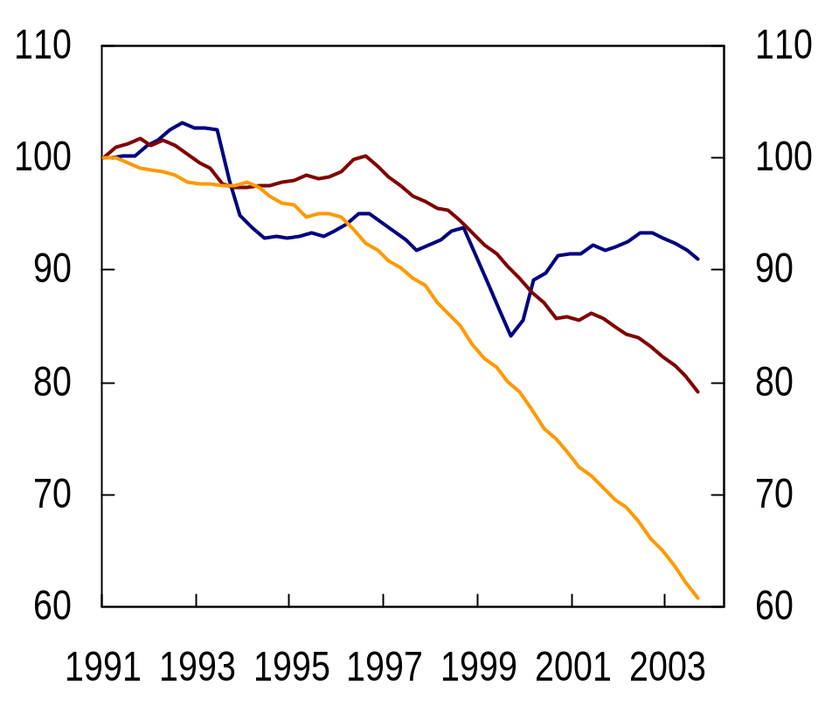
Figur 4.4 Anslått prisutvikling for noen importerte konsumvarer, målt i utenlandsk valuta. Kvartalstall. Indeks. 1 kv. 91=100. 1.kv. 91 – 3. kv. 03.
Klær
Skotøy
Lyd- og bildeutstyr
Kilde: EcoWin og Norges Bank

Slide 62
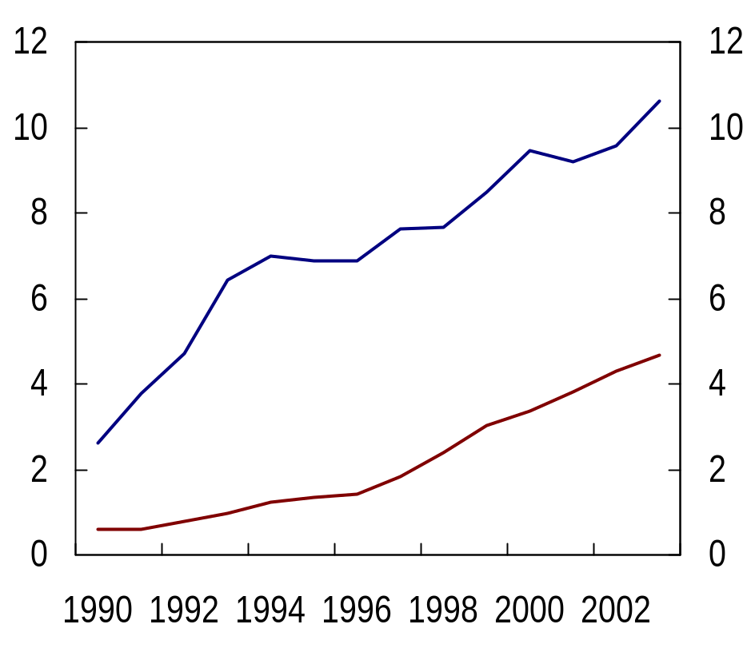
Figur 4.5 Import av konsumvarer fra
Sentral-Europa¹⁾ og Kina som andel av total konsumvareimport. Prosent. Årstall. 1990-2003²⁾.
Kina
Sentral-Europa
¹⁾ Sentral-Europa: Slovenia, Bulgaria, Tsjekkia, Estland, Latvia, Litauen, Slovakia, Polen og Ungarn
²⁾Tall for 2003 fra januar til november
Kilde: Statistisk sentralbyrå

Slide 63
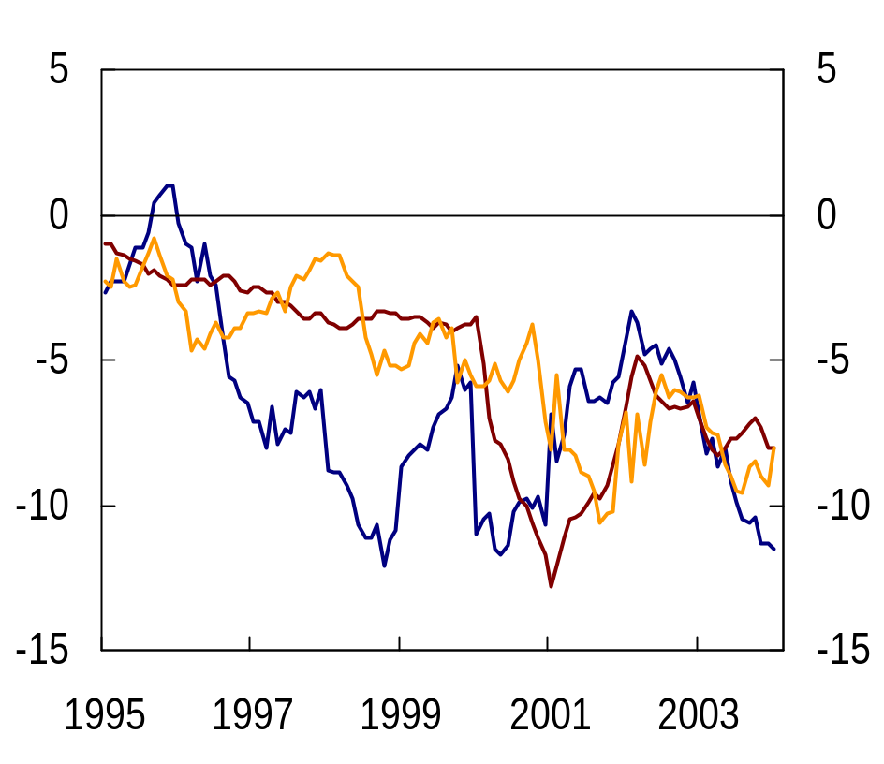
Figur 4.6 Konsumpriser på lyd- og bildeutstyr i Norge og andre land. Tolvmånedersvekst. Prosent. Jan. 95 - jan. 04.
Norge
Sverige
Tyskland
Kilde: EcoWin og Statistisk sentralbyrå

Slide 64

Figur 4.7 Indikator for internasjonale prisimpulser til konsumvarer målt i utenlandsk valuta. Historisk utvikling og anslag. Årstall. 1995-2006.
Kilde: Norges Bank

Slide 65

Figur 4.8 Priser på importerte konsumvarer i KPI og i utenrikshandelsstatistikken fremskjøvet 2 kvartaler, og I-44 fremskjøvet 3 kvartaler. 4-kvartalersvekst. Prosent. 1. kv. 98 – 4.kv. 04.
Importerte konsumvarer i KPI ²⁾
I-44
Importerte konsumvarer
i utenriksstatistikken¹⁾
¹⁾ Norges Banks beregninger: Klær og tilbehør, sko, møbler, mat og drikke.
²⁾ Uten lyd- og bildeutstyr og biler.
Kilde: Statistisk sentralbyrå og Norges Bank

Slide 66

Figur 4.9 Priser på flyreiser. Avgiftskorrigert. Tolvmånedersvekst. Prosent. Jan. 01 – jan. 04.
Kilde: Statistisk sentralbyrå og Norges Bank

Slide 67

Figur 4.10 Årslønnsvekst¹⁾ og arbeidsledighetsrate²⁾. Prosent. Årstall. 1993-2006.
Årslønnsvekst
Arbeidsledighetsrate
¹⁾ Gjennomsnitt alle grupper. Inkludert kostnader knyttet til økt ferie
²⁾ AKU
Kilde: TBU, Statistisk Sentralbyrå og Norges Bank

Slide 68

Figur 4.11 Årslønnsvekst og arbeidsledighet.
2 års gjennomsnitt.
98-99
02-03
00-01
04-05
96-97
Årslønnsvekst inkl. kostnader ved utvidet ferie
94-95
Registrert ledige og personer på tiltak, prosent av arbeidsstyrken
Kilde: TBU, Aetat og Norges Bank

Slide 69

Figur 4.12 Forventet konsumprisvekst om 5 år. Prosent. Kvartalstall. 2. kv. 02 - 1. kv. 04.
Arbeidsgiver-organisasjoner
Arbeidstaker-organisasjoner
Eksperter
Kilde: TNS Gallup

Slide 70

Figur 4.13 Forventet konsumprisvekst om 2 år. Prosent. Kvartalstall. 2. kv. 02 - 1. kv. 04.
Arbeidstaker-organisasjoner
Eksperter
Arbeidsgiver-organisasjoner
Kilde: TNS Gallup

Slide 71
Figur 4.14 KPI-JAE. Totalt og fordelt etter leveringssektorer. Historisk utvikling og anslag. Tolvmånedersvekst. Prosent. Jan. 01 – des. 06.
Norskproduserte varer og tjenester
KPI-JAE
Importerte konsumvarer
Kilde: Statistisk sentralbyrå og Norges Bank

Slide 72

Figur 4.15 KPI-JAE. Historisk utvikling og anslag¹⁾. Sesongjustert tre-måneders glidende gjennomsnitt omregnet til årlig rate og tolvmånedersvekst.
Okt. 03 – nov. 04.
Historie
Anslag
¹⁾ Søylene viser tre-måneders glidende gjennomsnitt. Kurven viser tolvmånedersvekst
Kilde: Statistisk sentralbyrå og Norges Bank

Slide 73

Figur 4.16 KPI og KPI-JAE. Historisk utvikling og anslag. Tolvmånedersvekst. Prosent.
Jan. 01 – des. 06
KPI
KPI-JAE
Kilde: Statistisk sentralbyrå og Norges Bank

Slide 74

Figur 4.17 Anslag og usikkerhet for KPI-JAE Tolvmånedersvekst. Prosent. Jan. 01 – des. 06.
30%
50%
70%
90%
Båndene i viften angir ulike sannsynligheter for utviklingen i KPI-JAE
Kilde: Statistisk sentralbyrå og Norges Bank

Slide 75
Figurer til rammer og vedlegg

Slide 76
Lave utenlandske prisimpulser til norsk økonomi

Slide 77

Figur 1 Anslått prisutvikling ute for noen importerte konsumvarer. Målt i handelspartnernes valuta. Kvartalstall. Indeks. 1. kv. 91=100.
1. kv. 91 – 3. kv. 03.
Møbler og hvitevarer
Biler
Andre varer
Sko
Klær
Lyd- og bildeutstyr
Kilde: Norges Bank

Slide 78

Figur 2 Utenlandske produsentpriser og ny indikator for internasjonale prisimpulser til konsumvarer. Målt i handelspartnernes valuta. Kvartalstall. Indeks.
1. kv. 91=100. 1. kv. 91 – 3. kv. 03.
Produsentpriser 25 tradisjonelle handelspartnere
Ny indikator for internasjonale prisimpulser til konsumvarer
Kilde: Norges Bank

Slide 79
Gjennomslaget fra kronekursen til prisene på importerte konsumvarer

Slide 80

Figur 1 Beregnede virkninger på prisveksten for de importerte konsumvarene i KPI-JAE av en 10 prosent varig styrking av den importveide kronekursen. Prosentpoeng.
År 1
År 2
År 3
År 4
Ny beregning
Tidligere beregning
Kilde: Norges Bank

Slide 81

Figur 2 Historisk prisvekst på importerte konsumvarer og beregnede virkninger av internasjonale priser, valutakursutviklingen og produksjonsgapet. Prosentpoeng bidrag til firekvartalsveksten. 1.kv. 01 – 4. kv. 03.
Bidrag fra internasjonale priser
Bidrag fra valutakursen
Bidrag fra produksjonsgapet
Prisvekst på importerte konsumvarer
Kilde: Statistisk sentralbyrå og Norges Bank

Slide 82
Virkningen av fallet i rentene på husholdningenes inntekter

Slide 83

Figur 1 Rentesatser på innskudd og lån til husholdninger og ideelle organisasjoner i innenlandske finansinstitusjoner. Beregnede månedsserier. Prosent. Jan. 02 – des. 03.
Lån i kredittforetak og livsforsikring
Lån i banker
Styringsrenten (foliorenten)
Lån i statlige låneinstitutt
Bankinnskudd
Kilde: Norges Bank

Slide 84
Kronekurs og forventninger

Slide 85

Figur 1 Effektiv valutakurs for Norge, Canada og Sverige¹⁾. Indeks. Uke 1 1993 = 100. Uke 1 1993 – uke 10 2004.
Norge
Sverige
Canada
¹⁾ Stigende kurve betyr sterkere kurs
Kilde: Bank of England og EcoWin

Slide 86

Figur 2 Effektiv valutakurs for Norge, Australia og New Zealand¹⁾. Indeks. Uke 1 1993 = 100.
Uke 1 1993 – uke 10 2004.
New Zealand
Norge
Australia
¹⁾ Stigende kurve betyr sterkere kurs
Kilde: Bank of England og EcoWin

Slide 87

Figur 3 Realkurser. Avvik fra gjennomsnittet fra 1970-2003. Prosent. Årstall. 1970-2004¹⁾.
Relative priser
Relative lønnskostnader
2004
¹⁾ Basert på anslag for lønnskostnads- og prisveksten for 2004. Kronekursen for 2004 er basert på forutsetningen i IR 1/04 (KKI)
Kilde: TBU, Finansdepartementet, Statistisk sentralbyrå og Norges Bank

Slide 88

Figur 4 KKI og 5-års terminkurs¹⁾. Dagstall.
1. jan. 93 – 4. mar. 04.
Innføring av inflasjonsmål
KKI terminkurs
KKI
¹⁾ Stigende kurve betyr svakere kronekurs
Kilde: Norges Bank

Slide 89

Figur 5 KKI og forventet KKI ett år frem i tid¹⁾. Månedstall. Jun. 98 – feb. 04.
Forventet KKI
KKI
¹⁾ Stigende kurve betyr svakere kronekurs. Forventet KKI er basert på Consensus Forecasts.
Kilde: Consensus Forecasts og Norges Bank

Slide 90
Etterprøving av Norges Banks anslag for 2003

Slide 91

Figur 1 Anslag for KPI-JAE gitt på ulike tidspunkter. 4-kvartalersvekst.
3/01
2/02
1/02
3/02
1/03
2/03
3/03
Faktisk utvikling
Kilde: Statistisk sentralbyrå og Norges Bank

Slide 92

Figur 2 KPI-JAE. Anslag og faktisk utvikling. Totalt og fordelt etter leveringssektor. Firekvartalersvekst. Prosent.
Norskproduserte varer og tjenester
KPIJAE
Importerte konsumvarer
Anslag IR 3/01
Faktisk utvikling
Kilde: Statistisk sentralbyrå og Norges Bank

Slide 93
Vedlegg 3: Strateginotat

Slide 94

Figur 1a Realrente etter skatt ¹⁾. 1. kv. 85 – 3. kv. 03.
3-månedersrente
5-årsrente
¹⁾ 3-månedersrente deflatert med KPI uten energivarer fram til 1995. Norges Banks beregninger for KPI justert for avgiftsendringer og uten energivarer fra og med 1995 til og med juli 2000, deretter KPI-JAE. For 5-årsrente brukes samme deflatering, men fra og med andre kvartal 2001 brukes inflasjonsmålet på 2,5 prosent
Kilde: Statistisk sentralbyrå og Norges Bank

Slide 95

Figur 1b Importvektet valutakurs (I-44) og konkurransekursindeksen¹⁾. Månedstall. Jan. 71 – okt. 03.
KKI
I-44
¹⁾ Stigende kurve betyr svakere kronekurs
Kilde: Norges Bank

Slide 96

Figur 1c Realkurs. Avvik fra gjennomsnitt 1970 - 2002. Årstall. 1970 - 2003. Prosent.
Relative lønnskostnader
Relative priser
Oktober¹⁾
¹⁾ Gjennomsnittlig kurs pr. 23. okt. 2003
Kilde: TBU, Finansdepartementet, SSB og Norges Bank

Slide 97

Figur 1d KPI-JAE. Totalt og fordelt etter importerte og innenlandsk produserte varer og tjenester¹⁾. Tolvmånedersvekst. Prosent.
Norskproduserte varer og tjenester
KPI-JAE
Importerte konsumvarer
¹⁾ Norges Banks beregninger
Kilde: Statistisk sentralbyrå og Norges Bank

Slide 98

Figur 2a Forutsetning for pengemarkedsrenten. Kvartalstall. 1. kv. 02 – 4. kv. 06.
IR 2/03
Terminrente 23. oktober
Kilde: Norges Bank

Slide 99

Figur 2b Forutsetning for kronekursen (I-44). Kvartalstall. 1. kv. 02 – 4. kv. 06.
IR 2/03
Terminkurs 23. oktober
Kilde: Norges Bank

Slide 100

Figur 3 Anslag på KPI-JAE og produksjonsgapet med terminrente og terminkurs. Prosent.
KPI-JAE
(månedstall)
Produksjonsgap (årstall)
Kilde: Statistisk sentralbyrå og Norges Bank

Slide 101

Figur 4 Taylor-rente og forventede styringsrenter¹⁾. Kvartalstall. 3. kv. 03 – 4. kv. 04.
Taylor-rente
Forventet styringsrente i Norge
Forventet styringsrente hos handelspartnerne
¹⁾ Forventet styringsrente beregnet med utgangspunkt i tremåneders FRA-renter i Norge og hos handelspartnerne pr. 23. okt. 03.
Kilde: Norges Bank

Slide 102
Vedlegg 4 og 5

Slide 103

3-måneders pengemarkedsrente og foliorenten.
Månedstall. Jan. 1995 – feb. 2004.
3-måneders pengemarkedsrente
Foliorente
Kilde: Norges Bank

Slide 104

3-måneders renter i USA, euroområdet og Japan. Prosent.
Månedstall. Jan. 1995 – feb. 2004.
Euroområdet¹⁾
USA
Japan
¹⁾ Teoretisk ECU-rente t.o.m. des.98
Kilde: Norges Bank

Slide 105

Kredittindikatoren (K2), kreditt til husholdninger og samlet kreditt til publikum, Fastlands-Norge (K3). Tolvmånedersvekst. Prosent.
Månedstall. Jan. 1997 – jan. 2004.
Kreditt til husholdninger
K2
K3 Fastlands-Norge
Kilde: Norges Bank

Slide 106

Konkurransekursindeksen og importvektet valutakurs I-44.
Månedstall. Jan. 1995 – feb. 2004.
Konkurransekursindeksen, KKI (1990=100)
Importvektet valutakurs, I-44
(1995=100)
Kilde: Norges Bank

Slide 107

Forutsetninger for pengemarkedsrenten. Terminrente. Prosent.
Tremåneders pengemarkedsrente
Terminrente
4. mars
Kilde: Norges Bank

Slide 108

Forutsetning for kronekursen (I-44). Terminkurs. Indeks.
Importveid valutakurs, I-44
Terminkurs 4. mars
Kilde: Norges Bank

